Slide 1

«Аспекты оценки бизнеса и частичных интересов»
СПЕЦИФИЧЕСКИЕ АСПЕКТЫ
ОЦЕНКИ БИЗНЕСА И
ЧАСТИЧНЫХ ИНТЕРЕСОВ В НЕМ
Андрей Н. Чиркин
Директор ООО «Увекон-Харьков»
Член Экспертного Совета УОО
Заслуженный оценщик УОО
MRICS
REV
Киев, УОО, 25 – 26 октября 2018

Slide 2
«Аспекты оценки бизнеса и частичных интересов»
I. Бизнес как объект оценки
1. Предприятие (как бизнес) – комплекс разнородных активов. В идеале – оптимальный набор таких активов, обеспечивающий эффективную операционную деятельность предприятия.
На практике встречается как наличие излишних активов, так и их дефицит.
2. Стандарты оценки бизнеса. IVS 2017 (IVS 200).
2.1. Изначально важно определить, что именно является объектом оценки:
• компания в целом;
• контрольный или неконтрольный интерес (пакет акций, часть в уставном капитале) компании;
• определенный вид деятельности (бизнес-линия) компании.
С точки зрения оценки могут быть различные уровни стоимости бизнеса:
• общая стоимость инвестированного капитала (MVIC) – суммарная стоимость средств, вложенных в бизнес, независимо от их источника;
• стоимость предприятия (EV) – суммарная стоимость акционерного (собствен-ного) капитала и долга за вычетом денежных средств и их эквивалентов;
• операционная стоимость – суммарная стоимость предприятия без учета любых неоперационных активов и обязательств;
• стоимость собственного капитала (MVEq) – стоимость предприятия для всех его акционеров (участников, собственников).
Киев, УОО, 25 – 26 октября 2018

Slide 3
«Аспекты оценки бизнеса и частичных интересов»
I. Бизнес как объект оценки
2.2. Сравнительный подход:
• наиболее распространенные источники данных;
• требования к подобным бизнесам – объектам сравнения;
• использование корректировок.
2.3. Доходный подход:
• способы и базы измерения доходов / денежных потоков и ставок дисконтирования / капитализации;
• учет ожидаемого роста (доходов / денежных потоков);
• роль исторической финансовой отчетности и ее корректировки: доходы и расходы – до ожидаемого уровня операционной деятельности, использование информации об аналогичных бизнесах, устранение влияния трансфертного ценообразования и связанных сторон, устранение влияния одноразовых и нетипичных событий, различия в учете запасов и начислении амортизации;
• корректировка на обстоятельства, которые тяжело учесть в денежных потоках и ставках (ликвидность, уровень контроля и т.д., но без двойного учета);
• использование множественных сценариев для более адекватного отражения степени неопределенности относительно денежных потоков и / или времени их поступления.
Киев, УОО, 25 – 26 октября 2018

Slide 4
«Аспекты оценки бизнеса и частичных интересов»
I. Бизнес как объект оценки
2.4. Имущественный (затратный) подход применим в случаях:
• бизнес на ранней стадии (startup); или
• бизнес является инвестиционной или холдинговой компанией; или
• бизнес не является действующим (эффективно действующим) предприятием.
2.5. Анализ прав собственности на объект оценки:
• учет всех прав, привилегий, условий и ограничений, связанных с правом собственности (устав, учредительный договор, договора о совместной деятельности, соглашения между акционерами, прочие «корпоративные документы»);
• отличие прав и обязательств, связанных с оцениваемым интересом, от прав и обязательств, связанных с конкретным акционером (собственником);
• рассмотрение всех прав и преимуществ, связанных с оцениваемым бизнесом или интересами в нем (преференции различных видов акций; премии за контроль и дисконты на отсутствие контроля).
2.6. Внутренняя коммерческая информация бизнеса:
• уровень достоверности и интерпретация информации руководства бизнеса;
• учет исторической финансовой информации и ее изменчивость.
Киев, УОО, 25 – 26 октября 2018

Slide 5
«Аспекты оценки бизнеса и частичных интересов»
I. Бизнес как объект оценки
2.7. Операционные, неоперационные и инвестиционные активы:
• многие методы оценки не учитывают неоперационные активы;
• активы и обязательства, не отраженные в балансе (нематериальные активы, полностью амортизированные операционные активы, судебные иски);
• в сравнительном подходе – нужна ли корректировка по подобным бизнесам?
2.8. Учет структуры капитала:
• обычно цель оценки – определение стоимости собственного капитала;
• всегда ли стоимость долга соответствует балансовой стоимости?
3. Стандарты оценки бизнеса. RICS 2017, VPGA (Valuation Practice Guidance – Application) 3.
3.1. Задание на оценку. Объем работ и условия договора на оценку должны быть понятны и согласованы Оценщиком и Заказчиком клиентом до начала выполнения работ. В частности, необходимо установить и зафиксировать:
• организационно-правовую форму бизнеса,
• являются ли права на оцениваемый актив полными или частичными,
• состав оцениваемого актива, а также возможные исключения каких-либо активов или обязательств,
• класс (или классы) акций, подлежащих оценке.
Киев, УОО, 25 – 26 октября 2018

Slide 6
«Аспекты оценки бизнеса и частичных интересов»
I. Бизнес как объект оценки
3.2. Должны быть четко указаны в соответствии с VPS 4 любые принятые допущения и специальные допущения.
3.3. Идентификация бизнеса и интересов (долей) в бизнесе:
• Оценщик должен понимать отличия между стоимостью бизнеса в целом и стоимостью частичного права (стоимость акций определенного класса или отдельного направления деятельности компании), стоимостью конкретных активов или обязательств бизнеса;
• Оценщик должен понимать и учитывать еще до начала работ предполагаемое использование оценки. Важно, чтобы «цель» оценки и ее «предполагаемое использование» были изложены ясно;
• часто возникает необходимость применения несколько методов оценки, особенно в случаях, когда отсутствует достаточная информация или основания для вывода о стоимости на базе единственного метода. Тогда Оценщик должен рассмотреть все методы и указать причины, почему конкретный метод не был использован.
3.4. Внутренняя коммерческая информация бизнеса: в отчете Оценщик должен указать, на какую информацию, предоставленную Заказчиком или руководством бизнеса, он полагался и использовал без проверки, а какую, возможно, проверял полностью или частично.
3.5. Информация для оценки может включать:
• ретроспективная финансовая отчетность, текущие и предыдущие
прогнозы;
Киев, УОО, 25 – 26 октября 2018

Slide 7
«Аспекты оценки бизнеса и частичных интересов»
I. Бизнес как объект оценки
• описание и история бизнеса, информация о бизнесе (предприятии) или активах и его интеллектуальной собственности (ОИС) и нематериальных активах (НМА);
• устав и учредительный договор компании, прочие «корпоративные документы», проспекты эмиссий, договора залога (ипотеки);
• описание деятельности бизнеса и его связанных и дочерних компаний;
• данные о реализуемой, поддерживаемой или развиваемой бизнесом продукции;
• основные клиенты и поставщики;
• описание рынков, на которых работает компания, и уровень конкуренции и положение конкурентов на них, условия входа на эти рынки, тенденции, ожидаемые в отрасли, и то, как они могут повлиять на бизнес;
• бизнес- и маркетинговые планы, отчеты по due diligence, аудиторские заключения;
• данные о совместных предприятиях, совместной деятельности и т.д.;
• основные планируемые капитальные вложения;
• сезонные или циклические тенденции;
• данные о сделках слияний и поглощений в отрасли за период близкий к дате оценки и их показатели;
Киев, УОО, 25 – 26 октября 2018

Slide 8
«Аспекты оценки бизнеса и частичных интересов»
I. Бизнес как объект оценки
• наличие значительных событий или изменений бизнеса с последней отчетной даты (например, управленческая информация, бюджеты, прогнозы);
• предложения о покупке бизнеса или обсуждения возможности публичного предложения акций с банками и другими спонсорами;
• управление исследованиями и разработками (например, соглашения о неразглашении, субподрядчики, профессиональная подготовка и компенсации).
3.6. Методология оценки:
• в широком смысле существует четыре разных подхода к оценке акций и бизнеса. Это рыночный подход (сравнительный подход, market approach), доходный подход (income approach), затратный подход (cost approach) и метод чистых активов (asset based approach);
• рекомендуется, если возможно, пользоваться советами участников рынка, которые в состоянии пояснить логику сделок и условия на рынке, понимание которых критически важно для правильного использования данных, анализируемых Оценщиком.
3.7. Рыночный (сравнительный) подход.
Два основных метода рыночного подхода:
• метод мультипликаторов сопоставимых публичных компаний и
• метод сопоставимых сделок.
Киев, УОО, 25 – 26 октября 2018

Slide 9
«Аспекты оценки бизнеса и частичных интересов»
I. Бизнес как объект оценки
В некоторых отраслях бизнесы продают и покупают на основе сложившейся рыночной практики, отраженной в простых эмпирических правилах (rules of thumb), часто основанных на мультипликаторах или процентах от оборота. Если такие эмпирические правила применяются в отрасли, а покупатели и продавцы полагаются на них в сделках, оценщику бизнеса стоит это учесть.
3.8. Доходный подход:
• оценка с помощью этого подхода использует исторические и прогнозные показатели. Если таких данных нет, используют метод прямой капитализации доходов одного периода. Устойчивая или нормализованная прибыль после налогообложения, на получение которой может рассчитывать покупатель бизнеса на дату оценки;
• такая прибыль затем капитализируется с использованием мультипликатора рыночной цены к чистой прибыли (Р/Е). Аналогично используется нормализованная прибыль до налогообложения и соответствующий мультипликатор. Чаще всего используются мультипликаторы, применяемые к прибыли до вычета процентов и налогов (EBIT) или прибыли до вычета процентов, налогов и амортизационных отчислений (EBITDA). При этом важно отслеживать различия между стоимостью бизнеса (EV, MVIC) и стоимостью акционерного капитала (MVEq).
3.9. Затратный подход определяет стоимость на основе стоимости создания или замещения, исходя из предположения, что покупатель не станет платить за актив больше стоимости приобретения актива равной полезности.
Киев, УОО, 25 – 26 октября 2018

Slide 10
«Аспекты оценки бизнеса и частичных интересов»
I. Бизнес как объект оценки
Он часто используется при оценке инвестиционных компаний или компаний в капиталоемких отраслях. Следует отметить, что затратный подход обычно используется в оценке бизнеса в случаях, когда два другие подхода рассматривались, но были признаны неприменимыми (при этом отчет должен содержать объяснение причин такого решения).
3.10. Метод чистых активов. Стоимость бизнеса рассчитывается путем суммирования стоимости отдельных активов за вычетом обязательств. Этот подход обычно применяется для оценки портфелей недвижимости и акций (инвестиционных фондов).
Данный подход обычно не является предпочтительным для оценки операционных компаний, кроме тех случаев, когда доходность на необоротные активы, используемые в хозяйственной деятельности, низка, или в тех случаях, когда помимо операционной деятельности бизнес также ведет значительную инвестиционную деятельность или имеет избыток наличности.
3.11. Допущения и исходные данные, используемые при оценке, могут быть основаны либо на фактических исходных данных, либо на предположениях:
• рыночный подход обычно основан на фактических данных (цены продажи аналогичных активов или бизнеса и фактические полученные доходы или прибыль);
• предположения могут включать прогнозы денежных потоков и объемов производства;
Киев, УОО, 25 – 26 октября 2018

Slide 11
«Аспекты оценки бизнеса и частичных интересов»
I. Бизнес как объект оценки
• оценка с использованием затратного подхода может основываться на фактических затратах на создание или приобретение актива, а также использовать предположения о расчетных затратах или иных факторах, включая предполагаемое отношение к риску других участников рынка.
В большинстве случаев следует избегать оценки путем простого суммирования стоимости частей.
При оценке стоимости совокупности различных активов или частей бизнеса оценщик не должен определять общую стоимость комбинации активов как простую сумму стоимостей отдельных частей.
3.12. Отчеты об оценке.
Как правило, отчет содержит краткий вводный раздел или пояснительную записку, где описываются цели и объем работ, кратко изложены выводы и указания на разделы отчета, где приведены детальные описания.
Описание в отчете должно быть построено от общего к частному, отчет должен содержать логически связанные описания исходных данных и проведенного анализа, включая описание всех основных предположений, которые лежат в основе вывода о стоимости.
Киев, УОО, 25 – 26 октября 2018

Slide 12
«Аспекты оценки бизнеса и частичных интересов»
I. Бизнес как объект оценки
Большинство отчетов содержит следующие основные разделы:
• введение,
• объект оценки, цель оценки и вид стоимости,
• описание и история компании,
• описание отрасли, общая экономическая ситуация, доходности и оценка рисков,
• характеристика руководства и персонала,
• бухгалтерский учет и учетная политика,
• анализ финансовой отчетности,
• анализ бизнес- и маркетингового плана и прогноз развития,
• сопоставимые компании и сделки,
• методы оценки и выводы о стоимости,
• оговорки и ограничения ответственности.
Киев, УОО, 25 – 26 октября 2018

Slide 13
«Аспекты оценки бизнеса и частичных интересов»
I. Бизнес как объект оценки
4. Основные виды стоимости при оценке бизнеса (в соответствии с IVS 2017):
• рыночная стоимость – гипотетический покупатель и гипотетический продавец;
• инвестиционная стоимость – конкретный собственник или конкретные инвестиционные цели;
• справедливая стоимость (Equitable Value) – конкретные, осведомленные и готовые к сделке стороны;
• ликвидационная стоимость – сумма при условии реализации актива или группы активов по частям; учитываются затраты на приведение активов к состоянию готовности для продажи, а также затраты на ликвидацию;
• синергетическая стоимость? Объединение активов.
«Предпосылки» стоимости (Premises of Value) описывают обстоятельства использования актива и предполагают, что на них основываются многие виды стоимости, например:
• лучшее и наиболее эффективное использование,
• текущее / существующее использование,
• упорядоченная ликвидация, и
• вынужденная продажа.
Киев, УОО, 25 – 26 октября 2018

Slide 14
«Аспекты оценки бизнеса и частичных интересов»
I. Бизнес как объект оценки
5. Основные термины:
• специализированный актив;
• неоперационный актив;
• право контроля;
• премия за контроль (Control Premium, Observed Premium) – увеличение стоимости объекта оценки из-за существования большего объема прав контроля по сравнению со стоимостью объектов, которые характеризуются меньшим объемом прав контроля; премия сверх рыночной стоимости пакета акций компании, которую покупатель этого пакета готов заплатить, чтобы получить контроль над компанией;
• дисконт (скидка) за отсутствие контроля (Discount for Lack of Control, DLOC) – уменьшение стоимости объекта оценки из-за отсутствия права контроля или их меньшего объема по сравнению со стоимостью объектов, которые характеризуются правами контроля в большем объеме; применяется к миноритарной доле в акционерном капитале; отражает недостаток полномочий контроля у владельцев соответствующего пакета акций;
• дисконт (скидка) за низкую ликвидность (Discount for Lack of Marketability, DLOM) – уменьшение стоимости объекта оценки для того чтобы учесть сложность его продажи, напр., в связи с узостью или отсутствием вторичного рынка для данных ценных бумаг;
Киев, УОО, 25 – 26 октября 2018

Slide 15
«Аспекты оценки бизнеса и частичных интересов»
I. Бизнес как объект оценки
• инвестированный капитал – сумма собственного и заемного капитала (чаще всего, долгосрочного долга, отягощенного выплатой процентов (Debt)) компании;
• капитальные инвестиции (Capital Expenditure, CapEx) – инвестиции, направляемые в строительство, изготовление, реконструкцию, модернизацию, приобретение необоротных активов (включая необоротные материальные активы, предназначенные для замены действующих), а также авансовые платежи для финансирования капитального строительства;
• мультипликатор – коэффициент, рассчитываемый путем деления цены продажи (предложения) подобной компании или рыночной капитализации акционерного общества, которое рассматривается как подобное оцениваемой компании, на соответствующий финансово-экономический или иной показатель, характеризующий его деятельность;
• рабочий капитал – стоимость оборотных активов целостного имущественного комплекса, уменьшенная на величину его краткосрочных (текущих) обязательств.
Киев, УОО, 25 – 26 октября 2018

Slide 16
«Аспекты оценки бизнеса и частичных интересов»
II. Финансовая отчетность и другие источники информации
1. Основные 3 документа (формы отчетности компании) – Баланс, Отчет о прибылях и убытках (финансовых результатах) и Отчет о движении денежных средств.
Баланс – «единомоментный снимок» (на определенную дату) состава активов компании и капитала, за счет которого созданы эти активы [4].
Отчет о прибылях и убытках – «интервальная» характеристика (за период времени) результатов деятельности активов компании; совокупный доход и издержки, связанные с его получением.
Отчет о движении денежных средств – отражение (за период) притоков (поступлений) денежных средств компании и оттоков денежных средств.
2. Баланс компании.
2.1. 1 р. Актива Необоротные активы:
- НМА,
- незавершенные капитальные инвестиции и основные средства,
- долгосрочные финансовые инвестиции,
- долгосрочная дебиторская задолженность,
- отсроченные налоговые активы,
- прочие необоротные активы.
Киев, УОО, 25 – 26 октября 2018

Slide 17
«Аспекты оценки бизнеса и частичных интересов»
II. Финансовая отчетность и другие источники информации
2.2. 2 р. Актива Оборотные активы:
- запасы,
- дебиторская задолженность,
- текущие финансовые инвестиции,
- денежные средства и их эквивалент,
- расходы будущих периодов,
- прочие оборотные активы.
2.3. 1 р. Пассива Собственный капитал:
Объект оценки! Отдельно не анализируется, кроме:
- нераспределенная прибыль (непокрытые убытки),
- неоплаченный капитал и «изъятый» капитал.
2.4. 1 р. Пассива Долгосрочные обязательства:
- отсроченные налоговые обязательства,
- долгосрочные кредиты банков и другие,
- долгосрочные обеспечения,
- целевое финансирование.
2.5. 2 р. Пассива Текущие обязательства:
- краткосрочные кредиты банков,
- текущая кредиторская задолженность,
- доходы будущих периодов,
- прочие текущие обязательства.
2.6. Соотношения в Балансе: инвестированный капитал; рабочий капитал.
Киев, УОО, 25 – 26 октября 2018

Slide 18
«Аспекты оценки бизнеса и частичных интересов»
II. Финансовая отчетность и другие источники информации
3. Отчет о прибылях и убытках (Отчет о финансовых результатах):
Чистый доход от реализации (Net Sales)
–
Себестоимость реализованной продукции (без амортизации!) отчислений(COGs)
=
Валовая прибыль (доходы) (Gross Incomes)
+
Прочие операционные доходы (Other operating income)
–
Прочие операционные расходы (Other operating expenses)
–
Административные расходы (Administrative expenses)
–
Расходы на сбыт (Commercial expenses)
=
Прибыль от операционной деятельности (Sales Margin)
+
Прочие доходы (Other non-operational incomes) – Прочие расходы (Other non-operational costs)
+
Финансовые доходы (Interest income) – Финансовые расходы (Interest expenditure)
–
Амортизация (Depreciation and Amortization)
–
Налог на прибыль (Income Tax)
=
Чистая Прибыль / Убыток (Net Profit / Loss)
Киев, УОО, 25 – 26 октября 2018

Slide 19
«Аспекты оценки бизнеса и частичных интересов»
II. Финансовая отчетность и другие источники информации
Важные для последующего показатели:
EBITDA = Gross Income – Operational Costs + Other non-operational income –
– Other non-operational costs;
EBIT = EBITDA – Depreciation and amortization =
= Gross Income – Operational Costs + Other non-operational income – Other non-operational costs – Depreciation and amortization;
EBT = EBIT + Interest income – Interest expenditure;
NP (Net Profit, Earnings) = EBT – Income Tax.
4. Полезные финансовые соотношения и коэффициенты:
4.1. Коэффициенты доходности:
• доходность (рентабельность) [совокупных] активов –
ROA (ROTA) = EBIT / Total Assets;
• доходность (рентабельность) инвестированного капитала –
ROIC (ROCE) = NP / IC;
• доходность (рентабельность) собственного капитала –
ROE = NP / ShEq.
Показатели Баланса берутся как средние на начало и конец соответствующего периода, который охватывает Отчет о прибылях и убытках!
Киев, УОО, 25 – 26 октября 2018

Slide 20
«Аспекты оценки бизнеса и частичных интересов»
II. Финансовая отчетность и другие источники информации
4.2. Коэффициенты оборачиваемости:
• К запасов = COGS / Inventory;
• К дебит. задолженности = Revenues / Receivables;
• К кредит. задолженности = Revenues (???) / Accounts Payable.
4.3. Показатели краткосрочной ликвидности:
• К текущей ликв. (Current Ratio) = Current Assets / Current Liabilities;
• К срочной ликв. (Quick Ratio) = (Current Assets – Inventory) / Current Liabilities.
4.4. Критерии долгосрочной ликвидности (финансовой устойчивости):
• К покрытия процентов = EBIT / проценты по Debt (Borrowed Capital);
• К квоты собственника = ShEq (Equity) / Debt (Borrowed Capital),
однако в данном случае – неоднозначна трактовка заемного капитала, в [4] – 3 варианта;
• финансовый рычаг:
DFL = (1 – Tax) × (ROA – i) × Debt (Borrowed Capital) / ShEq (Equity)
где Tax – ставка налога на прибыль,
i - процентная ставка по привлеченному (заемному) капиталу; или же
DFL = ROA × (1 – Tax) – ROE.
Киев, УОО, 25 – 26 октября 2018

Slide 21
«Аспекты оценки бизнеса и частичных интересов»
II. Финансовая отчетность и другие источники информации
5. Прочие источники информации (исходных данных) для оценки [5].
5.1. Раскрытие финансовой информации.
5.2. Юридические и прочие деловые данные.
5.3. Общеэкономическая и отраслевая информация:
• обзоры рынка – экономической системы и отрасли:
- https://knoema.ru/atlas/%d0%93%d1%80%d1%83%d0%b7%d0%b8%d1%8f,
- EIU (платно), http://viewswire.eiu.com/index.asp;
• уровень конкуренции;
• прогноз цен на готовую продукцию и основное сырье:
- World Bank Forecast, http://www.worldbank.org/en/research/commodity-markets;
- International Monetary Fund, https://www.imf.org/external/np/res/commod/index.aspx,
- Fitch Ratings (с регистрацией), https://www.fitchratings.com/site/home.
- EIU, https://gfs.eiu.com/Archive.aspx?archiveType=commoditiesoverview;
• уровень инфляции и ее прогноз;
• перспективы развития технологии отрасли;
• налоговое и отраслевое законодательство и перспективы его изменения.
Киев, УОО, 25 – 26 октября 2018

Slide 22
«Аспекты оценки бизнеса и частичных интересов»
II. Финансовая отчетность и другие источники информации
5.4. Рыночная информация:
• информация о компаниях-аналогах и их деятельности, в частности:
- http://people.stern.nyu.edu/adamodar/pc/datasets/, globalcompfirms2018.xlsx,
- For Traders, www.4-traders.com,
- Reuters, www.reuters.com/finance/stocks/;
• информация о сопоставимых продажах и котировках акций:
- Yahoo-Finance, finance.yahoo.com,
- сайты Комиссии по ценным бумагам и фондовому рынку, фондовых бирж;
• специальные отраслевые исследования по специальному заказу???
Киев, УОО, 25 – 26 октября 2018

Slide 23
«Аспекты оценки бизнеса и частичных интересов»
III. Оценочные подходы и методы. Затратный подход к оценке бизнеса
1. Основные оценочные (методологические) подходы, методы, оценочные процедуры и технические приемы.
Тесная взаимосвязь (взаимопроникновение?) всех подходов.
2. А. Дамодаран не рассматривает затратный (имущественный) подход как независимый. Он выделяет внутреннюю оценку (доходный подход), сравни-тельную оценку (сравнительный подход) и оценку на основе опционов [6].
Поэтому рекомендует только для случаев: ликвидация; переоценка для целей МСФО; startup; «оценка частей» (активы или группы активов независимы).
3. Метод накопления активов. Не ликвидация предприятия!
3.1. Тщательная идентификация состава активов и обязательств:
• отраженных и не отраженных в балансе;
• специализированных и неспециализированных;
• операционных, инвестиционных и излишних.
3.2. Виды стоимости для активов:
• операционные – рыночная, остаточная стоимость замещения (ОСЗ, АЗЗ);
• излишние и инвестиционные – рыночная, ликвидационная (в
понимании IVS 2017 при упорядоченной ликвидации).
Киев, УОО, 25 – 26 октября 2018

Slide 24
«Аспекты оценки бизнеса и частичных интересов»
III. Оценочные подходы и методы. Затратный подход
3.3. У нас… Важность корректного подбора аналогов при замещении.
3.4. Особенности оценки отдельных активов (МАА):
• незавершенные капитальные инвестиции – исходя из перспектив завершения;
• долгосрочная дебиторская задолженность, отложенные (отсроченные) налоговые активы – исходя из сроков и вероятности погашения;
• запасы (большие массивы информации) – исходя из состояния и сроков приобретения (постановки на Баланс);
• текущая дебиторская задолженность (большие массивы информации) и векселя – исходя из сроков и вероятности погашения;
• долгосрочные и текущие финансовые инвестиции – анализ их природы и по возможности рыночная стоимость;
• долгосрочная кредиторская задолженность – исходя из ее природы и сроков погашения, текущая стоимость;
• начисления для компенсаций работникам – исходя из ожидаемых сумм и сроков, текущая стоимость;
• целевое финансирование – исходя из их природы и в связи с активами;
• отложенные налоговые обязательства – исходя из их природы и сроков погашения.
Киев, УОО, 25 – 26 октября 2018

Slide 25
«Аспекты оценки бизнеса и частичных интересов»
III. Оценочные подходы и методы. Затратный подход
3.5. Подходы к определению экономического (внешнего) износа специализированных активов:
• соотношение фактической (или ожидаемой) и плановой (проектной) загрузки в натуральном выражении – грубая «заниженная» оценка износа;
• упрощенная техника МСФО 36 и использование доходного подхода – более корректная оценка.
4. Метод ликвидационной стоимости (текущая стоимость вероятного результата ликвидации бизнеса).
4.1. Может быть использован и для предприятий с объективно низкими денежными потоками.
4.2. Важно определиться со способом реализации активов:
• упорядоченная ликвидация;
• принудительная реализация в укороченные сроки (по сравнению со сроком экспозиции подобных активов на рынке).
5. The Value of Nothing [19]:
5.1. Уровень ликвидности отдельных активов и затраты на реализацию.
5.2. Предприятие низкодоходное, но имеет возможность улучшить деятельность и обеспечить более высокую рентабельность активов – МАА; предприятие низкодоходное и не имеет надежд улучшить деятельность –
стоимость поступлений от ликвидации.
Киев, УОО, 25 – 26 октября 2018

Slide 26
«Аспекты оценки бизнеса и частичных интересов»
III. Оценочные подходы и методы. Затратный подход
6. Заключительные замечания.
5.1. Достоинства подхода, не упомянутые ранее:
• почти всегда адекватно отражает ценность отдельных активов;
• наглядность и легкообъяснимость.
6.2. Недостатки подхода, не упомянутые ранее:
• в явном виде не отражает перспектив развития бизнеса;
• требует идентификации всех активов бизнеса;
• требует доказательств полезности и последующей отдельной оценки НМА и ОИС;
• чаще всего – высокая трудоемкость исполнения.
6.3. В практике развитых стран оценщик активов и оценщик бизнеса – это разные специалисты…
Киев, УОО, 25 – 26 октября 2018

Slide 27
«Аспекты оценки бизнеса и частичных интересов»
IV. Доходный подход к оценке бизнеса
1. Основы подхода. Принцип ожидания.
Объект оценки:
- стоимость Собственного Капитала (MVEq (Equity)),
- стоимость Инвестированного Капитала (Market Value of Invested Capital – MVIC) – крайне редко как конечная цель, очень часто как промежуточный этап анализа.
MVIC = MVEq + Debt.
[Условно: сколько стоит объект, если не разделять источники инвестированного капитала]
Мысли А. Дамодарана [6]: «Оценка – не наука в чистом виде.
Хорошая оценка – это в первую очередь рассказ, изложение.
Главные враги хорошей оценки – предвзятость, неопределенность, сложность моделей. И рынки – тоже могут ошибаться».
Типы денежных потоков:
• на собственный капитал (FCFE) и на инвестированный капитал (FCFF);
• в номинальном выражении и в реальном выражении;
• на доналоговой и на посленалоговой основе;
• в той или иной валюте.
Естественно, каждому типу CF соответствуют свои ставки дисконтирования.
Киев, УОО, 25 – 26 октября 2018

Slide 28
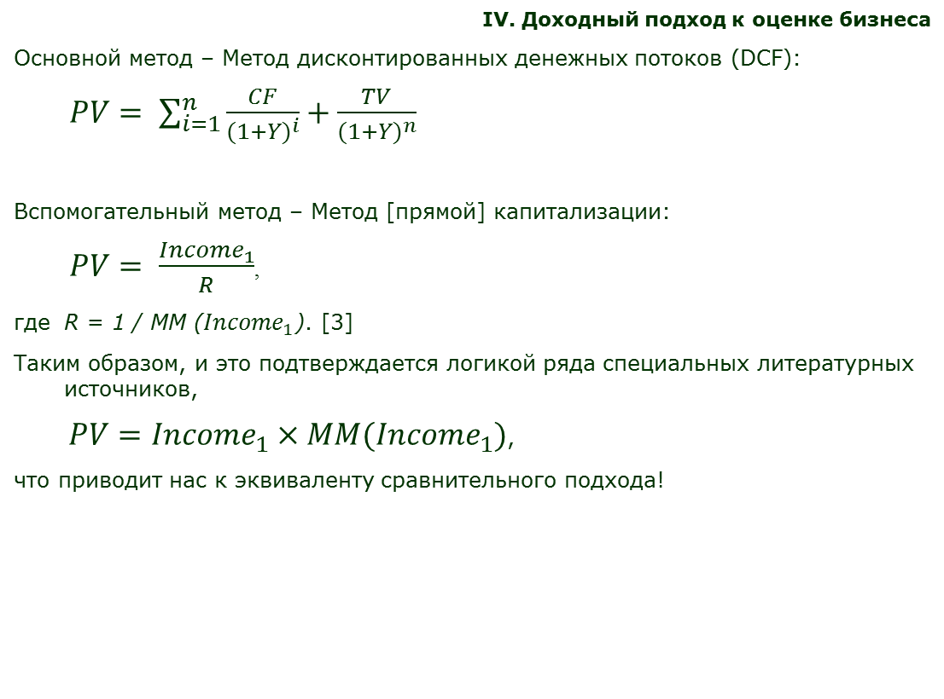
«Аспекты оценки бизнеса и частичных интересов»
IV. Доходный подход к оценке бизнеса
Основной метод – Метод дисконтированных денежных потоков (DCF):
$PV= \sum_{i=1}^{n}{\frac{CF}{{(1+Y)}^{i}}+\frac{TV}{{(1+Y)}^{n}}}$
Вспомогательный метод – Метод [прямой] капитализации:
$PV= \frac{{Income}_{1}}{R}$,
где R = 1 / MM (${Income}_{1}$). [3]
Таким образом, и это подтверждается логикой ряда специальных литературных источников,
$PV={Income}_{1}×MM({Income}_{1})$,
что приводит нас к эквиваленту сравнительного подхода!
Киев, УОО, 25 – 26 октября 2018

Slide 29
«Аспекты оценки бизнеса и частичных интересов»
IV. Доходный подход к оценке бизнеса
2. Общая логика, экономика и структура измерителей дохода (CF, Income).
Чистый доход от реализации (Revenues, Sales)
–
Себестоимость (COGS)
–
Общие, административные и расходы на сбыт (Selling, General & Admin Costs)
+
Прочие операционные и неоперационные доходы за вычетом расходов (Other operational & non-operational income less operational & non-operational expences)
=
EBITDA
–
Амортизация (Depreciation & Amortization)
=
EBIT
+
Финансовые доходы за вычетом финансовых расходов (Financial operations income less financial operations expenses)
=
Прибыль до налогообложения (EBT)
–
Income Tax
=
Прибыль после налогообложения (чистая прибыль, NP, E)
Киев, УОО, 25 – 26 октября 2018

Slide 30
«Аспекты оценки бизнеса и частичных интересов»
IV. Доходный подход к оценке бизнеса
2. Общая логика, экономика и структура измерителей дохода (CF, Income) – продолжение.
Понимание прибыли после налогообложения.
Упрощенный брутто-денежный поток:
CF = Revenues – Real Costs – Income Tax =
= Revenues – Real Costs – (Revenues – Real Costs – D&A) × (1 – TaxRate) =
= Revenues × (1 – TaxRate) – Real Costs × (1 – TaxRate) + D&A × TaxRate =
= (Revenues – Real Costs) × (1 – TaxRate) + D&A × ([1 – TaxRate] + 1) =
= (Revenues – Real Costs – D&A) × (1 – TaxRate) + D&A =
= Net Profit + D&A
Внимание:
• обозначение терминов – бухгалтерский учет;
• налог на прибыль определяется «по правилам» налогового учета;
• Revenues, Real Costs, D&A – разумнее в терминах налогового учета.
Киев, УОО, 25 – 26 октября 2018

Slide 31
«Аспекты оценки бизнеса и частичных интересов»
IV. Доходный подход к оценке бизнеса
Общая логика, экономика и структура измерителей дохода (CF, Income) – продолжение.
Прибыль после налогообложения (чистая прибыль, NP, E)
+
Амортизация (Depreciation & Amortization)
=
Брутто (валовый) денежный поток (CF)
–
Капитальные инвестиции в необоротные активы (CapEx)
–
Дополнительная потребность в рабочем капитале (ΔWC)
=
Свободный денежный поток на ИК, или свободный денежный поток фирмы (FCFF) – однако тут для расчета FCFF необходимо увеличение прибыли на сумму обслуживания долга (%)!
±
Изменение суммы Заемного капитала (Долгосрочного долга???) (Debt)
=
Свободный денежный поток на СК, или свободный денежный поток акционеров (FCFE) – тут нет корректировки размера прибыли!
Существуют только два источника финансирования компании: свои деньги (собственный, или акционерный, капитал) или заемные средства.
Киев, УОО, 25 – 26 октября 2018

Slide 32
«Аспекты оценки бизнеса и частичных интересов»
IV. Доходный подход к оценке бизнеса
То же в формулах:
• для свободного денежного потока на инвестированный капитал:
FCFF = NP* + Depr – ΔWC – CapEx;
Y = WACC.
• для свободного денежного потока на собственный капитал:
FCFE = NP + Depr – ΔWC – CapEx ± ΔDebt;
Y = YE = CAPM.
FCFE, CAPM
Equity FCFF,
Собственный WACC
капитал
Debt
Заемный
капитал
Киев, УОО, 25 – 26 октября 2018

Slide 33
«Аспекты оценки бизнеса и частичных интересов»
IV. Доходный подход к оценке бизнеса
3. Выбор периода прогнозирования (n).
Длительность периода прогнозирования выбирается исходя из динамики изменения ожидаемых доходов. Дальнейший расчет терминальной стоимости обычно требует того, чтобы к концу периода дисконтирования n и далее потоки дохода были условно одинаковы (либо стабильно изменялись по заранее известному и обоснованному закону).
«Прогноз должен охватывать все годы, ведущие к стабилизации деятельности компании... Число лет в конкретном прогнозе может быть неодинаковым в разных компаниях, но обычно в диапазоне от 2 до 10 лет» [5].
??? Правило «20% терминальной стоимости» и Е. Чирковой и др. [9].
Киев, УОО, 25 – 26 октября 2018

Slide 34
«Аспекты оценки бизнеса и частичных интересов»
IV. Доходный подход к оценке бизнеса
4. Прогнозирование и расчет измерителей дохода.
4.1. Прогноз валового дохода (чистого дохода от реализации, Sales, Revenues).
В практике развитых стран – чаще всего сразу прогноз в денежном выражении с учетом ожидаемых рыночных тенденций, см., например, [8].
В нашей практике, по причине нестабильности рыночной ситуации, непрозрачности учета:
• в идеальном варианте сначала натуральное, потом – денежное выражение;
• выбор валюты прогнозирования;
• прогноз в разрезе видов продукции или основных номенклатурных групп продукции;
• отправная точка – текущее состояние и результаты хозяйственной деятельности компании за последний период перед датой оценки;
• контроль цен: косвенные налоги, уровень опта, влияние трансфертного ценообразования (цель оценки – Рыночная стоимость или Инвестиционная стоимость?);
• предел роста объемов реализации – уровень производственных мощностей компании.
Киев, УОО, 25 – 26 октября 2018

Slide 35
«Аспекты оценки бизнеса и частичных интересов»
IV. Доходный подход к оценке бизнеса
4.2. Прогноз себестоимости (COGS). В идеале – анализ калькуляций (факт или план).
Классификация на условно-переменные и условно-постоянные. Выделение для последующего отдельного прогнозирования:
• амортизации необоротных активов;
• затрат на ремонт и модернизацию существующих Основных Средств.
Материальный баланс. Необходимость учета калькуляций на полуфабрикаты. Согласованность с прогнозом доходов в натуральном выражении!
Индексы цен.
4.3. Анализ и прогноз общепроизводственных и административных расходов и расходов на сбыт (Selling, General & Admin Costs).
Аналогичная классификация и выделение статей (амортизация, затраты на ремонт).
Типичность расходов?
Базис поставки Incoterms?
4.4. Отдельный прогноз амортизационных отчислений и затрат на ремонт в целом по компании.
База основных средств и прямой расчет по группам, Прогнозы компании.
Обоснованность и разумность расходов на ремонт. Их капитализация или отнесение на текущие расходы (правила налогового учета).
Киев, УОО, 25 – 26 октября 2018

Slide 36
«Аспекты оценки бизнеса и частичных интересов»
IV. Доходный подход к оценке бизнеса
4.5. Прочие Операционные и Прочие Доходы и Расходы:
• типичность и повторяемость;
• связь с классификацией активов на операционные и прочие. Недопустимость двойного счета!
4.6. Финансовые расходы:
• существующие на дату оценки и прогнозируемые в будущем расходы;
• взаимосвязь с движением Заемного капитала (Долгосрочного долга?).
4.7. Способы определения потребности в Рабочем капитале:
• рассчитанные нормативы запасов и других составляющих;
• нормирование РК на объем производства и реализации продукции;
• анализ коэффициентов оборачиваемости Рабочего капитала: обычно рассматривают
WC = Inventory + Accounts Receivable – Accounts Payable.
Запасы Дебиторская задолжен. Кредиторская задолжен.
Соответственно, ΔWC = ΔInventory + ΔAccounts Receivable – ΔAccounts Payable;
• информация сайта А. Дамодарана – Working Capital Requirements by Industry Sector.
Киев, УОО, 25 – 26 октября 2018

Slide 37
«Аспекты оценки бизнеса и частичных интересов»
IV. Доходный подход к оценке бизнеса
4.8. Капитальные инвестиции CapEx – логика, экономическая целесообразность и согласованность.
Удобно рассматривать 3 вида CapEx:
• необходимые для сохранения существующих объемов производства продукции в будущем. Сюда также очередь относят часть расходов на ремонт (с последующей капитализацией, «10-процентный рубеж»?);
• необходимые для увеличения объемов производства продукции в будущем (например, расходы по приобретению, монтажу, наладке, вводу в эксплуатацию новых основных средств или модернизации существующих);
• не влияющие на объемы производства, но необходимые с точки зрения соблюдения требований существующей нормативной базы (экология, охрана труда…), а потому – и с точки зрения принципа НЭИ.
Прямой прогноз, исходя из проанализированных потребностей компании, либо прогнозный расчет на основе норм амортизационных отчислений (как более упрощенный и при оценке активов).
Необходимо помнить, что осуществление CapEx увеличивает остаточную стоимость соответствующей группы основных средств в учете, поэтому меняется и база для прогноза амортизации.
Киев, УОО, 25 – 26 октября 2018

Slide 38
«Аспекты оценки бизнеса и частичных интересов»
IV. Доходный подход к оценке бизнеса
4.9. Прогноз изменения суммы Заемного капитала. Две составляющих:
• прогноз возврата существующих кредитов (погашения выпущенных облигаций). На основании графика обслуживания существующих кредитов;
• прогноз привлечения заемного капитала в течение периода прогнозирования (если получение предполагаемых доходов это предусматривает).
В последнем случае:
• анализ принципиальной возможности привлечения займов компанией;
• прогноз периодических расходов, связанных с обслуживанием займов, и анализ возможности обслуживания долга за счет доходов от операционной деятельности;
• обычно база – типичная рыночная процентная ставке для таких заемщиков на соответствующем рынке заемного капитала, либо условия
будущего кредитного договор компании.
Отдельно прогнозируются величины:
• погашение основной суммы (из свободного денежного потока) и
• оплата процентов за пользование заемным капиталом (финансовые расходы, уменьшающие прибыль к налогообложению).
Киев, УОО, 25 – 26 октября 2018

Slide 39
«Аспекты оценки бизнеса и частичных интересов»
IV. Доходный подход к оценке бизнеса
4.9. The Value of Nothing [19]:
• последние годы даже в практике развитых стран распространено искажение прибыли в угоду менеджменту, собственникам или интересам групп компаний;
• объективно существуют проблемы прогнозирования потоков вновь созданных компаний;
• компании, нуждающиеся в значительном финансировании для осуществления CapEx, требуют дополнительного анализа возможности получения этого финансирования (отражение точки зрения банков);
• «Закон Кинга» (King, 2002): «Не бывает постоянных издержек; все издержки переменные» (зарплата, аренда, амортизация);
• риск-неопределенность. «Анализ чувствительности предположений и допущений, оказывающих наиболее сильное влияние на прогноз потоков, не помогает определить степень обоснованности данных предположений и допущений». Кроме того, на практике крайне маловероятно, чтобы одни и те же изменения одного и того же параметра повторялись из года в год (Gregory, 1999). Наконец, объективно ряд параметров тесно связаны друг с другом (цена, спрос, инфляция…);
• «Для борьбы с неопределенностью следует использовать вероятностные сценарии».
Киев, УОО, 25 – 26 октября 2018

Slide 40
«Аспекты оценки бизнеса и частичных интересов»
IV. Доходный подход к оценке бизнеса
5. Построение ставки дисконтирования.
5.1. Природа ставки дисконтирования. Норма прибыли (отдачи), которая НЕ учитывает (не описывает) возврат основной суммы инвестированного капитала:
R = Y ± Δ.
Т.о., R как ставка капитализации учитывает (описывает) и доход на основную сумму инвестированного в объект капитала, так и возврат основной суммы инвестированного капитала.
В то же время ставка дисконтирования – характеристика риска, связанного с инвестициями, и компенсации этого риска с точки зрения инвестора.
Другими словами, ставка дисконтирования – минимальная норма отдачи на капитал, которую инвестор посчитает достаточной компенсацией уровня риска, связанного с инвестированием капитала в данную компанию.
При этом очевидно, что ставка дисконтирования зависит:
• как от характеристик объекта, в который инвестируются средства,
• так и от представлений инвестора об уровне риска и о соответствующей компенсации в виде дополнительной нормы прибыли (отдачи) на капитал.
Синонимы: стоимость капитала; затраты на капитал; альтернативные издержки привлечения капитала.
Киев, УОО, 25 – 26 октября 2018

Slide 41
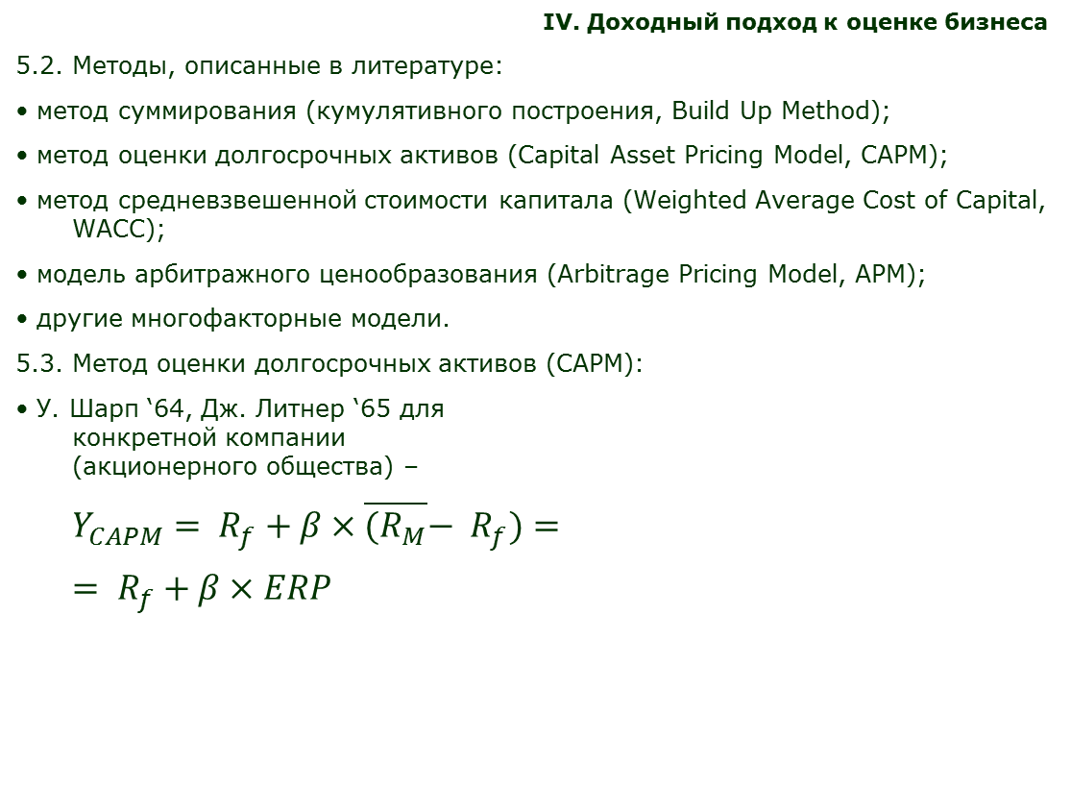
«Аспекты оценки бизнеса и частичных интересов»
IV. Доходный подход к оценке бизнеса
5.2. Методы, описанные в литературе:
• метод суммирования (кумулятивного построения, Build Up Method);
• метод оценки долгосрочных активов (Capital Asset Pricing Model, CAPM);
• метод средневзвешенной стоимости капитала (Weighted Average Cost of Capital, WACC);
• модель арбитражного ценообразования (Arbitrage Pricing Model, APM);
• другие многофакторные модели.
5.3. Метод оценки долгосрочных активов (CAPM):
• У. Шарп ‘64, Дж. Литнер ‘65 для
конкретной компании
(акционерного общества) –
$Y_{CAPM}= R_{f}+β×\overline{{(R}_{M}}− R_{f})=$
$= R_{f}+β×ERP$
Киев, УОО, 25 – 26 октября 2018

Slide 42
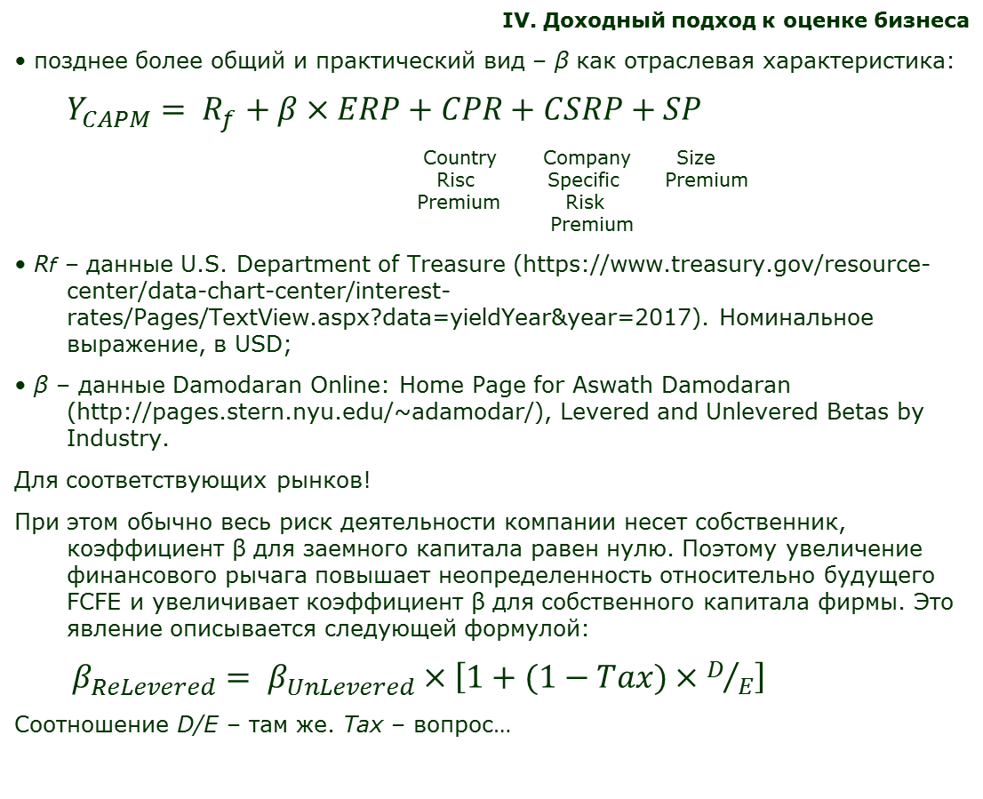
«Аспекты оценки бизнеса и частичных интересов»
IV. Доходный подход к оценке бизнеса
• позднее более общий и практический вид – β как отраслевая характеристика:
$Y_{CAPM}= R_{f}+β×ERP+CPR+CSRP+SP$
Country Company Size
Risc Specific Premium
Premium Risk
Premium
• Rf – данные U.S. Department of Treasure (https://www.treasury.gov/resource-center/data-chart-center/interest-rates/Pages/TextView.aspx?data=yieldYear&year=2017). Номинальное выражение, в USD;
• β – данные Damodaran Online: Home Page for Aswath Damodaran (http://pages.stern.nyu.edu/~adamodar/), Levered and Unlevered Betas by Industry.
Для соответствующих рынков!
При этом обычно весь риск деятельности компании несет собственник, коэффициент β для заемного капитала равен нулю. Поэтому увеличение финансового рычага повышает неопределенность относительно будущего FCFE и увеличивает коэффициент β для собственного капитала фирмы. Это явление описывается следующей формулой:
$β_{ReLevered}= β_{UnLevered}×\left[1+(1−Tax)×D/E\right]$
Соотношение D/E – там же. Tax – вопрос…
Киев, УОО, 25 – 26 октября 2018

Slide 43
«Аспекты оценки бизнеса и частичных интересов»
IV. Доходный подход к оценке бизнеса
• ERP (Equity Market Premium, EMP) – первая страница Damodaran Online, мы выбираем «EPR, Trailing 12 month, with adjusted payout»;
• SP (Size Premium) – Ybbottson YearBook (последние годы Duff & Phelps), в зависимости от рыночной капитализации компании;
Киев, УОО, 25 – 26 октября 2018

Slide 44
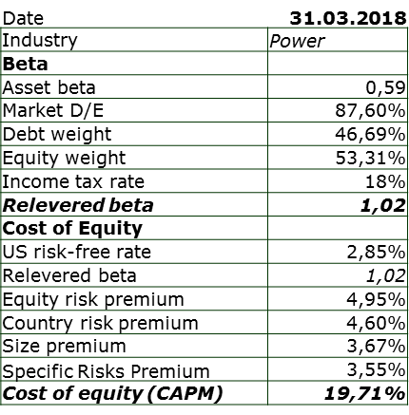
«Аспекты оценки бизнеса и частичных интересов»
IV. Доходный подход к оценке бизнеса
• CRP (Country Risk Premium) – разница в доходности национальных облигаций в валюте (USD) и казначейских обязательств США, выпущенных на один и тот же срок (10 лет?). Однако – повышенная волатильность Emerging Markets, поэтому А. Дамодаран говорит о существовании k≈1,5. У него есть своя аналитика и расчеты CRP (Risk Premiums for Other Markets);
по последним данным у него – 10,38% для Ukraine;
• CSRP (Company Specific Risk Premium) – мы используем методологию Deloitte (?).
Т. о., весь предыдущий расчет CAPM можно свести в Таблицу:
Киев, УОО, 25 – 26 октября 2018

Slide 45
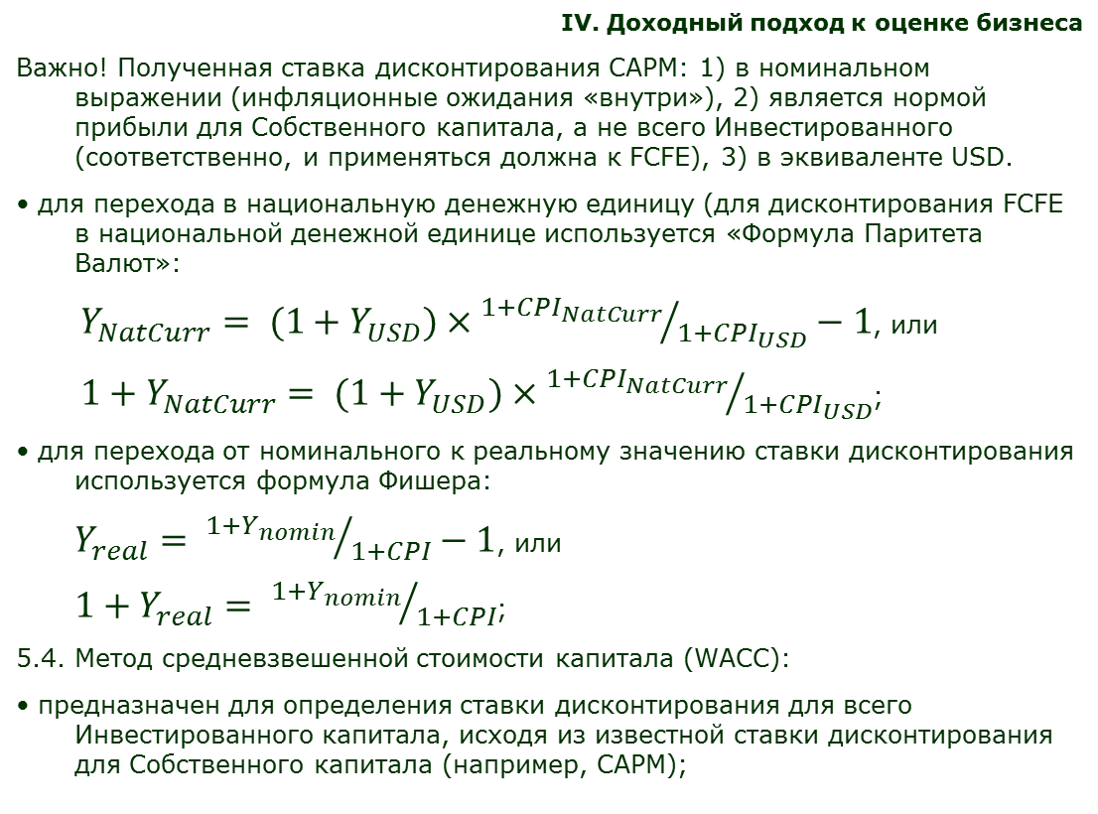
«Аспекты оценки бизнеса и частичных интересов»
IV. Доходный подход к оценке бизнеса
Важно! Полученная ставка дисконтирования CAPM: 1) в номинальном выражении (инфляционные ожидания «внутри»), 2) является нормой прибыли для Собственного капитала, а не всего Инвестированного (соответственно, и применяться должна к FCFE), 3) в эквиваленте USD.
• для перехода в национальную денежную единицу (для дисконтирования FCFE в национальной денежной единице используется «Формула Паритета Валют»:
$Y_{NatCurr}= {(1+Y}_{USD})×{1+{CPI}_{NatCurr}}/{1+{CPI}_{USD}}−1$, или
$1+Y_{NatCurr}= {(1+Y}_{USD})×{1+{CPI}_{NatCurr}}/{1+{CPI}_{USD}}$;
• для перехода от номинального к реальному значению ставки дисконтирования используется формула Фишера:
$Y_{real}= {1+Y_{nomin}}/{1+CPI}−1$, или
$1+Y_{real}= {1+Y_{nomin}}/{1+CPI}$;
5.4. Метод средневзвешенной стоимости капитала (WACC):
• предназначен для определения ставки дисконтирования для всего Инвестированного капитала, исходя из известной ставки дисконтирования для Собственного капитала (например, CAPM);
Киев, УОО, 25 – 26 октября 2018

Slide 46
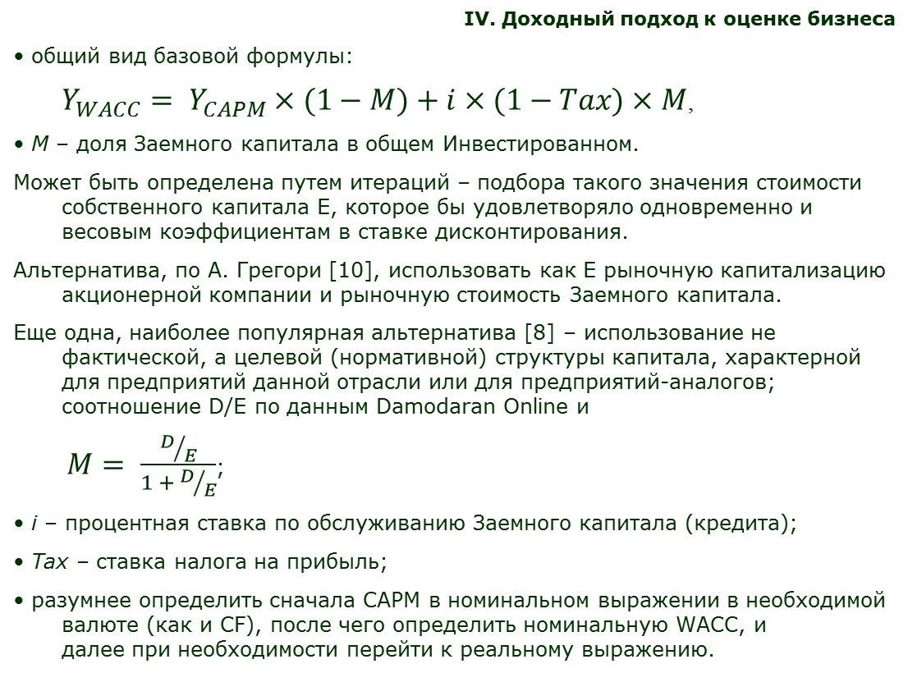
«Аспекты оценки бизнеса и частичных интересов»
IV. Доходный подход к оценке бизнеса
• общий вид базовой формулы:
$Y_{WACC}= Y_{CAPM}×(1−M)+i×(1−Tax)×M$,
• M – доля Заемного капитала в общем Инвестированном.
Может быть определена путем итераций – подбора такого значения стоимости собственного капитала E, которое бы удовлетворяло одновременно и весовым коэффициентам в ставке дисконтирования.
Альтернатива, по А. Грегори [10], использовать как E рыночную капитализацию акционерной компании и рыночную стоимость Заемного капитала.
Еще одна, наиболее популярная альтернатива [8] – использование не фактической, а целевой (нормативной) структуры капитала, характерной для предприятий данной отрасли или для предприятий-аналогов; соотношение D/E по данным Damodaran Online и
$M= \frac{D/E}{1 + D/E}$;
• i – процентная ставка по обслуживанию Заемного капитала (кредита);
• Tax – ставка налога на прибыль;
• разумнее определить сначала CAPM в номинальном выражении в необходимой валюте (как и CF), после чего определить номинальную WACC, и
далее при необходимости перейти к реальному выражению.
Киев, УОО, 25 – 26 октября 2018

Slide 47
«Аспекты оценки бизнеса и частичных интересов»
5.5. The Value of Nothing [19]:
• FASB предлагает мультисценарность и безрисковую ставку для отражения неопределенности; это приводит к завышенной стоимости(?). Если ставка таки учитывает риски, то множественность разнонаправленных сценариев формируют тот же результат, что основной;
• «Бета» в национальном масштабе – какие исходные данные закладываются?
• премия за риск страны: Дамодаран предлагал в качестве «мультипликатора» (к «Бете»?) использовать отношение волатильности цен на акции к волатильности цен на гос. облигаций – однако тогда стране нужен и рынок акций, и рынок гос. облигаций (в долларах США?);
• номинальная оценка параметров или реальная? Это непринципиально только в странах со стабильной экономикой и низкой инфляцией. Налоговый щит, амортизация, рабочий капитал;
• WACC: предположения о неизменной структуре капитала и процентных ставках (и одних, и других) очень сомнительно.
Киев, УОО, 25 – 26 октября 2018

Slide 48
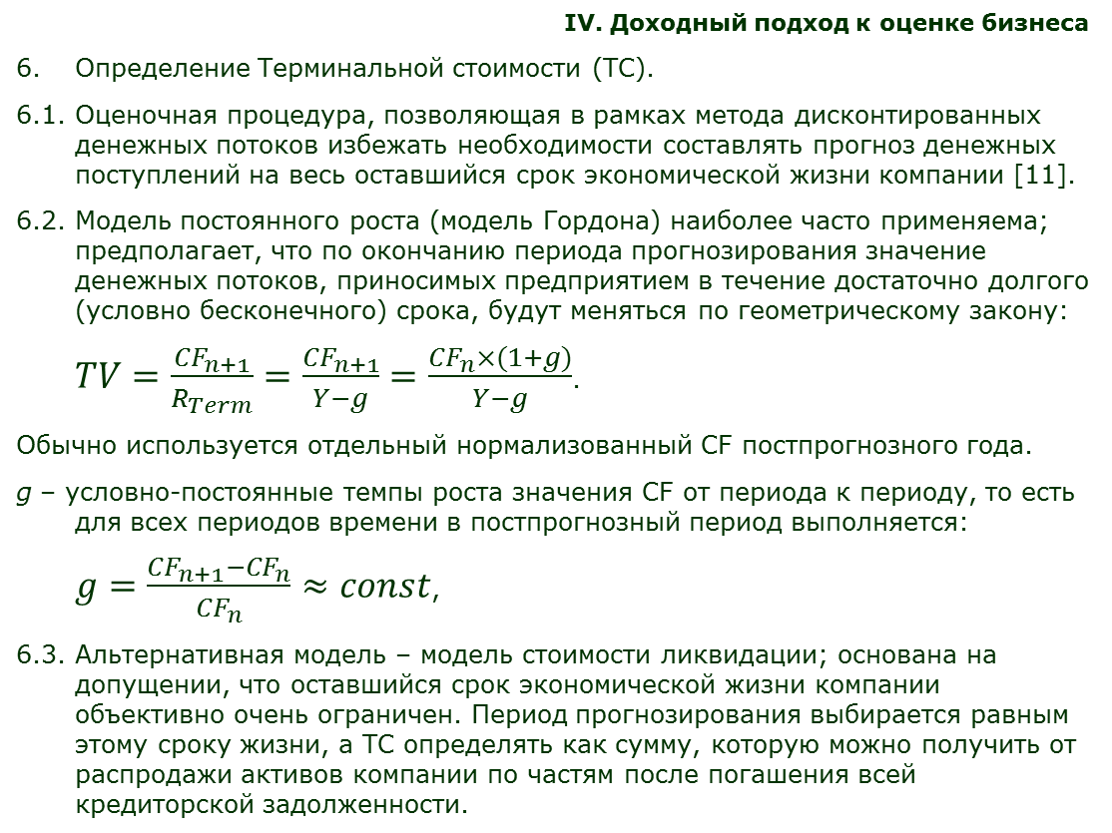
«Аспекты оценки бизнеса и частичных интересов»
IV. Доходный подход к оценке бизнеса
6. Определение Терминальной стоимости (ТС).
6.1. Оценочная процедура, позволяющая в рамках метода дисконтированных денежных потоков избежать необходимости составлять прогноз денежных поступлений на весь оставшийся срок экономической жизни компании [11].
6.2. Модель постоянного роста (модель Гордона) наиболее часто применяема; предполагает, что по окончанию периода прогнозирования значение денежных потоков, приносимых предприятием в течение достаточно долгого (условно бесконечного) срока, будут меняться по геометрическому закону:
$TV=\frac{{CF}_{n+1}}{R_{Term}}=\frac{{CF}_{n+1}}{Y−g}=\frac{{CF}_{n}×(1+g)}{Y−g}$.
Обычно используется отдельный нормализованный CF постпрогнозного года.
g – условно-постоянные темпы роста значения CF от периода к периоду, то есть для всех периодов времени в постпрогнозный период выполняется:
$g=\frac{{CF}_{n+1}−{CF}_{n}}{{CF}_{n}}≈const$,
6.3. Альтернативная модель – модель стоимости ликвидации; основана на допущении, что оставшийся срок экономической жизни компании объективно очень ограничен. Период прогнозирования выбирается равным этому сроку жизни, а ТС определять как сумму, которую можно получить от распродажи активов компании по частям после погашения всей кредиторской задолженности.
Киев, УОО, 25 – 26 октября 2018

Slide 49
«Аспекты оценки бизнеса и частичных интересов»
IV. Доходный подход к оценке бизнеса
При этом Григорьев и Островкин [7] рекомендовали также «учесть и вычесть из полной восстановительной стоимости активов предприятия затраты на ликвидацию предприятия».
6.4. Также иногда встречается модель с рыночным мультипликатором (Market Multiplier, или Market Multiplicator, MM) «цена/доход». Предполагается, что ТС может быть определена умножением прогнозного измерителя дохода за период n или n+1 на соответствующий MM. Такой MM определяется с использованием методологии сравнительного подхода на основании ретроспективных данных о продажах сопоставимых компаний.
Основная теоретическая проблема этой модели – необходимость практического использования рыночной информации, которая даже на дату оценки является ретроспективной. За прошедшее время могут измениться как существенные характеристики объекта оценки, так и внешние рыночные факторы.
А. Дамодаран [12] также отмечает, что использование MM для определения ТС «создает опасную смесь сравнительной оценки и оценки по методу дисконтированных денежных потоков…».
6.5. The Value of Nothing [19]:
• TV: экономика, рынок, действия конкурентов, спрос на продукты, предложе-ние новых продуктов и устаревание старых сейчас очень динамично. Долгосрочные прогнозы на основе ретроспективы из-за этого не всегда точны или хотя бы правдоподобны. Следует обязательно внимательно проверять обоснованность предположений и допущений.
Киев, УОО, 25 – 26 октября 2018

Slide 50
«Аспекты оценки бизнеса и частичных интересов»
IV. Доходный подход к оценке бизнеса
• Темпы роста: показатель GDP – усредненный и объединяет быстрорастущие компании, медленнорастущие и умирающие. Кроме того, зависимость между средним по рынку P/E и GDP «далека от линейной», а на стоимость компании значительно больше влияет динамика фондового рынка, нежели GDP;
• «Оценки методом DCF и рыночные цены не находятся в тесной взаимосвязи… инвесторы, возможно, заблуждаются. «Общественное мнение не только часто ошибается, но еще и часто меняется!» (King, 2002)».
7. Дисконтирование на середину периода («среднегодичная конвенция дисконтирования»).
Призвана учесть, что в подавляющем большинстве случаев как плата за готовую продукцию поступает на расчетный счет компании значительно чаще, чем 1 раз в год, так и расходы компания несет с меньшей периодичностью.
Чтобы учесть такой фактор, нужно учесть распределение притоков и оттоков денежных средств более равномерно в течение каждого периода. Технически это решается альтернативными техническими приемами:
• либо предполагаемый период владения (прогнозирования) разбивается не на годы, а на более короткие периоды дисконтирования (полугодие, квартал), и для каждого составляется свой прогноз;
Киев, УОО, 25 – 26 октября 2018

Slide 51
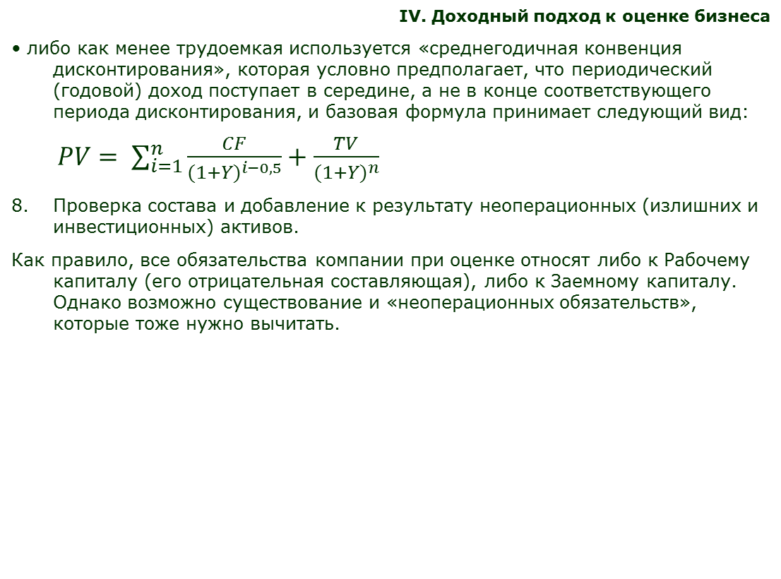
«Аспекты оценки бизнеса и частичных интересов»
IV. Доходный подход к оценке бизнеса
• либо как менее трудоемкая используется «среднегодичная конвенция дисконтирования», которая условно предполагает, что периодический (годовой) доход поступает в середине, а не в конце соответствующего периода дисконтирования, и базовая формула принимает следующий вид:
$PV= \sum_{i=1}^{n}{\frac{CF}{{(1+Y)}^{i−0,5}}+\frac{TV}{{(1+Y)}^{n}}}$
8. Проверка состава и добавление к результату неоперационных (излишних и инвестиционных) активов.
Как правило, все обязательства компании при оценке относят либо к Рабочему капиталу (его отрицательная составляющая), либо к Заемному капиталу. Однако возможно существование и «неоперационных обязательств», которые тоже нужно вычитать.
Киев, УОО, 25 – 26 октября 2018

Slide 52
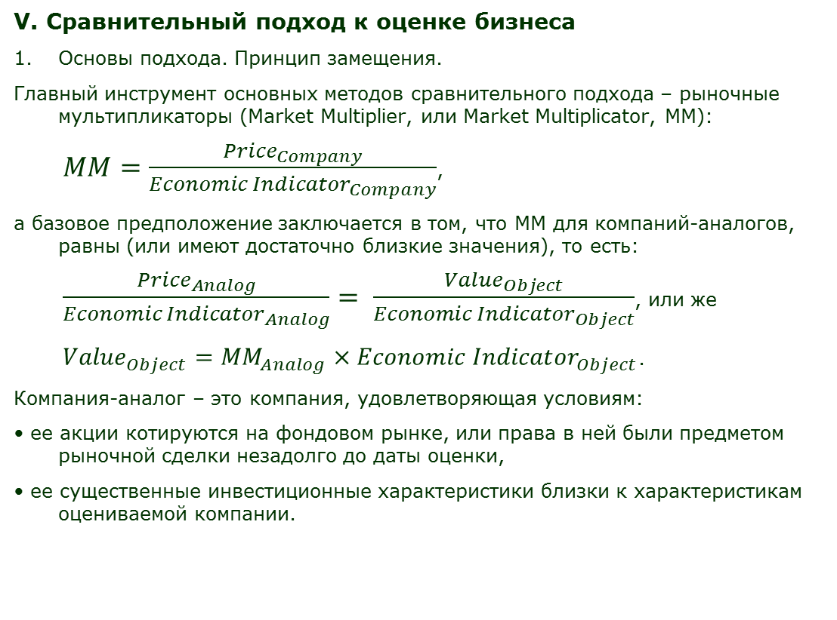
«Аспекты оценки бизнеса и частичных интересов»
V. Сравнительный подход к оценке бизнеса
1. Основы подхода. Принцип замещения.
Главный инструмент основных методов сравнительного подхода – рыночные мультипликаторы (Market Multiplier, или Market Multiplicator, MM):
$MM=\frac{{Price}_{Company}}{{Economic Indicator}_{Company}}$,
а базовое предположение заключается в том, что MM для компаний-аналогов, равны (или имеют достаточно близкие значения), то есть:
$\frac{{Price}_{Analog}}{{Economic Indicator}_{Analog}}= \frac{{Value}_{Object}}{{Economic Indicator}_{Object}}$, или же
${Value}_{Object}={MM}_{Analog}×{Economic Indicator}_{Object}$.
Компания-аналог – это компания, удовлетворяющая условиям:
• ее акции котируются на фондовом рынке, или права в ней были предметом рыночной сделки незадолго до даты оценки,
• ее существенные инвестиционные характеристики близки к характеристикам оцениваемой компании.
Киев, УОО, 25 – 26 октября 2018

Slide 53
«Аспекты оценки бизнеса и частичных интересов»
V. Сравнительный подход к оценке бизнеса
2. «Цена» (Price) компании-аналога.
2.1. В качестве Цены могут быть использованы как минимум 3 величины:
• рыночная капитализация компании-аналога, определенная на основании котировок фондового рынка, и количества акций в обращении («стоимость компании как сумма интересов меньшинства»). Далее обозначаем как MC;
• цена, зафиксированная на рынке при продаже компании как единого объекта (100%-ного интереса) или контрольных частичных интересов с высокой степенью контроля (аналог MVEq). Далее обозначаем как P (от Price);
• рыночная стоимость компании с учетом заемного капитала – EV.
2.2. Соотношение между указанными характеристиками цены в числителе РМ:
EV = MVEq (P) + Debt – Cash = MVEq (P) + NetDebt.
Соответственно, для дальнейшего анализа
MVEq (P) = EV – NetDebt.
(Долгосрочный?) долг здесь также должен быть учтен по рыночной стоимости.
К ликвидным денежным средствам (Cash), кроме денежных средств (в кассе, на счетах), относят средства на депозитах и высоколиквидные ценные бумаги.
Киев, УОО, 25 – 26 октября 2018

Slide 54
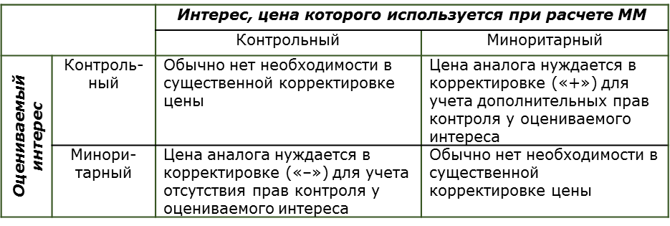
«Аспекты оценки бизнеса и частичных интересов»
V. Сравнительный подход к оценке бизнеса
2.3. Кроме того, в зависимости от характеристик Объекта оценки и того, используется ли в качестве цены MC или P компании-аналога, значение цены аналога может нуждаться в корректировке на объем прав контроля.
2.4. Пратт [5] описывает два метода определения рыночного курса акций:
1). цена акции определяется на дату оценки или на последнюю дату сделки до нее (предполагается, что сделки происходят постоянно либо очень часто);
2). цена акции определяется как среднее между максимальной и минимальной ценами сделок за период до даты оценки, длительность которого обычно не превышает месяца (чтобы сгладить возможное «влияние психологического фактора» на колебания курса акций).
Практические наблюдения и проблемы развивающихся рынков.
Киев, УОО, 25 – 26 октября 2018

Slide 55
«Аспекты оценки бизнеса и частичных интересов»
При оценке закрытых компаний также возникает необходимость в корректировке цены компании-аналога на отличия в уровне ликвидности.
2.5. Очень важно при «конструировании» MM правильно сочетать цену в числителе и Экономический Показатель в знаменателе:
• показатели, характеризующие выплаты (или стоимость) как акционерам, так и кредиторам, то есть показатели, связанные с Инвестированным капиталом (EBITDA, EBIT, FCFF) – должны сочетаться с EV в числителе MM;
• показатели, характеризующие доход (или стоимость), остающийся в распоряжении акционеров после расчета с кредиторами (E, EBT,
FCFE) – должны сочетаться с MC или P в числителе MM.
Соответственно, и результат расчетов по отношению к объекту оценки будет значением стоимости либо Собственного, либо Инвестированного капитала.
3. В качестве Экономических Показателей деятельности компании могут быть использованы:
3.1. «Интервальные» показатели (из Отчета о прибылях и убытках), например:
• объем реализации S;
• прибыль до уплаты налога, процентов и амортизации EBITDA;
• EBIT и EBT;
• прибыль после налогообложения E;
Киев, УОО, 25 – 26 октября 2018

Slide 56
«Аспекты оценки бизнеса и частичных интересов»
V. Сравнительный подход к оценке бизнеса
• различные виды денежных потоков;
• размер дивидендных выплат Div.
При оценке закрытых компаний также возникает необходимость в корректировке цены компании-аналога на отличия в уровне ликвидности.
3.2. «Одномоментные» показатели (из Баланса), например:
• балансовая стоимость Собственного капитала BVE;
• балансовая стоимость активов BVA, т.е. аналогично:
BVA = IC = BVE + BVDebt – Cash = BVE + NetDebt.
• балансовая стоимость основных средств PP&E (Property, Plant and Equipment).
3.3. Натуральные (отраслевые) показатели, характеризующие способность компании производить определенную продукцию; пытаются связать стоимость компании с характеристиками ее операционных процессов; они специфичны для каждой отрасли:
• наиболее распространенные – объем произведенной за период продукции (production) и размер производственных мощностей компании (capacity);
• другие натуральные показатели, например, размер запасов полезных ископаемых, тоннокилометраж перевезенных грузов (для транспортных предприятий), количество абонентов, размер тиража и т.д. Однако в любом случае важно, чтобы эти показатели действительно формировали у инвестора представление о ценности подобного предприятия!
Киев, УОО, 25 – 26 октября 2018

Slide 57
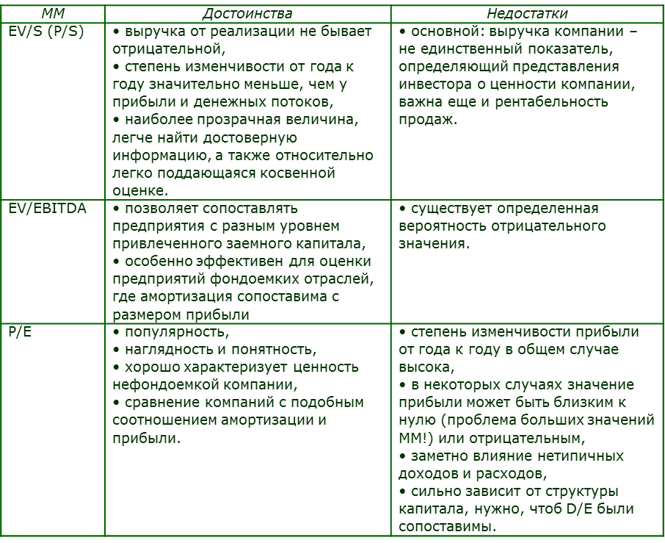
«Аспекты оценки бизнеса и частичных интересов»
4. Сравнительные характеристики и применимость MM.
Киев, УОО, 25 – 26 октября 2018

Slide 58
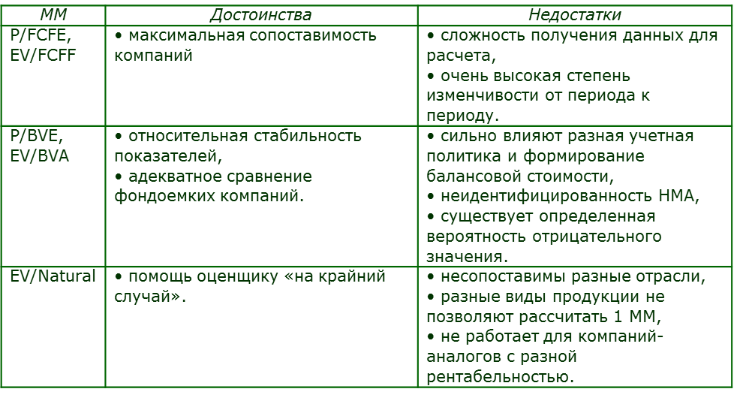
«Аспекты оценки бизнеса и частичных интересов»
V. Сравнительный подход к оценке бизнеса
4. Сравнительные характеристики и применимость MM (продолжение).
Киев, УОО, 25 – 26 октября 2018

Slide 59
«Аспекты оценки бизнеса и частичных интересов»
V. Сравнительный подход к оценке бизнеса
5. Выбор компаний-аналогов.
5.1. А. Дамодаран [12] описывает выбор фундаментально:
«Сопоставимая фирма – это фирма, у которой денежные потоки, потенциал роста и риск похожи на аналогичные показатели оцениваемой фирмы… В этом определении нигде нет компонента, который устанавливал бы связь фирмы с отраслью или сектором, к которым она принадлежит…
Однако в большинстве исследований в качестве подобных трактуют компании, находящиеся в том же бизнесе или бизнесах, что и оцениваемая фирма… Неявная предпосылка состоит в том, что фирмы в одном и том же секторе обладают похожими характеристиками риска, роста и денежных потоков».
5.2. Е. Чиркова [9] выделяет следующие факторы, критичные для выбора:
• месторасположение, страновой фактор (корректировки возможны, но не общепризнаны);
• отраслевой фактор;
• фактор времени (корректировка на индекс фондового рынка или его сегмента);
• прочие факторы (обычно для «сужения» первичного списка потенциальных компаний-аналогов): размер компании, номенклатура продукции, степень ее диверсифицированности, перспективы роста, качество менеджмента, операционный риск, финансовые показатели компании (оборачиваемость активов, рентабельность продаж, показатели ликвидности), уровень использования заемного капитала и т.д.
Киев, УОО, 25 – 26 октября 2018

Slide 60
«Аспекты оценки бизнеса и частичных интересов»
V. Сравнительный подход к оценке бизнеса
5.3. Пратт, Фишмен [5] описывают такие этапы выбора:
• отбор основных конкурентов объекта оценки – открытые компании;
• расширение списка путем поиска компаний-аналогов по отрасли;
• поиск потенциальных компаний-аналогов, участвовавших в процедурах слияния или поглощения незадолго до даты оценки;
• поиск потенциальных компаний-аналогов с использованием других источников информации – специальные торговые издания, брокеры по купле-продаже предприятий, торговцы ценными бумагами и пр.;
• последующее «сужение» перечня потенциальных компаний-аналогов с использованием предварительных критериев (существенные характеристики условий и результатов деятельности компаний-аналогов и объекта оценки). Оценочные суждения! «На самом деле невозможно перечислить все факторы, которые следует рассматривать при сужении перечня потенциальных компаний-аналогов до списка тех из них, что будут использованы в процедуре оценки: ведь набор самих факторов будет изменяться от одного оценочного проекта к другому».
6. Получение и корректировка финансовой отчетности компаний-аналогов.
6.1. Источники информации указаны выше. Национальные сайты торговцев ЦБ и Комиссии(?).
Киев, УОО, 25 – 26 октября 2018

Slide 61
«Аспекты оценки бизнеса и частичных интересов»
V. Сравнительный подход к оценке бизнеса
6.2. Корректировка финансовой отчетности компаний-аналогов. Цель процедуры – попытка «сгладить» отличия между объектом оценки и компанией-аналогом, которые нашли отражение в отчетности. «Как выглядела бы отчетность компаний-аналогов, если бы тех или иных отличий между ними и объектом оценки не было?»
Рекомендации по типам корректировок:
• связанные с принципами отражения информации в бухгалтерском учете (используемый метод амортизации основных средств, методы учета товарно-материальных запасов (FIFO, LIFO и др.), капитализация отдельных видов затраты или отнесение их на себестоимость);
• связанные с нормализацией отчетности (излишние или неиспользуемые активы, для частных компаний – нерыночный уровень вознаграждения собственнику и/или менеджменту высшего звена);
• связанные с прочими отличиями (на результаты деятельности компании-аналога за определенный отчетный период повлияли заведомо неповторяющиеся события).
На практике применяется нечасто – ведь указанные отличия нужно для начала идентифицировать!
Киев, УОО, 25 – 26 октября 2018

Slide 62
«Аспекты оценки бизнеса и частичных интересов»
V. Сравнительный подход к оценке бизнеса
7. Выбор типов MM и расчет может быть использован не один тип MM.
7.1. Для оценки конкретной компании выбираются Несколько наиболее приемлемых MM, исходя из доступной информации о компаниях-аналогах и характеристик объекта оценки.
Важно: чем ниже отклонение от среднего значений данного типа MM, рассчитан-ного для нескольких компаний-аналогов, тем выше считается(?) точность результата с использованием этого MM, тем обоснованнее его применение.
7.2. После расчета значений одного типа MM для ряда компаний-аналогов необходимо перейти к одному значению стоимости. Наиболее распространенные способы:
• расчет среднего арифметического. По мнению Чирковой [9] – самый «грубый» из всех, однако однозначного мнения о том, какой способ лучше - нет;
• расчет средневзвешенного (в качестве удельного веса используется значение знаменателя мультипликатора каждой компании-аналога);
• выбор медианного значения (крайние значения в выборке оказывают бóльшее влияние на среднеарифметическое, нежели на медианное значение).
Киев, УОО, 25 – 26 октября 2018

Slide 63
«Аспекты оценки бизнеса и частичных интересов»
V. Сравнительный подход к оценке бизнеса
7.3. Детерминанты и корреляционные зависимости.
А. Дамодаран [12] анализирует связь сравнительного и доходного подходов и выделяет некие фундаментальные переменные (детерминанты), от которых должны зависеть значения MM. Так, для P/E он выделяет такие:
• риск, отражаемый ставкой дисконта;
• ожидаемые темпы роста прибыли (по модели Гордона);
• коэффициент выплат дивидендов, определяемый на основании ожидаемых темпов роста и доходности Собственного капитала ROE.
К детерминантам MM EV/EBITDA он относит:
• размер ставки налога на прибыль;
• размер амортизационных отчислений, уменьшающих налог на прибыль;
• потребность в реинвестициях;
• стоимость капитала WACC;
• ожидаемые темпы роста (по модели Гордона).
К детерминантам MM P/S и EV/S он относит:
• маржу чистой прибыли для P/S либо маржу операционной прибыли (отношение EBIT × (1 – Tax) к S) для EV/S;
• риск, отражаемый ставкой дисконта для P/S либо стоимость капитала (WACC) для EV/S;
Киев, УОО, 25 – 26 октября 2018

Slide 64
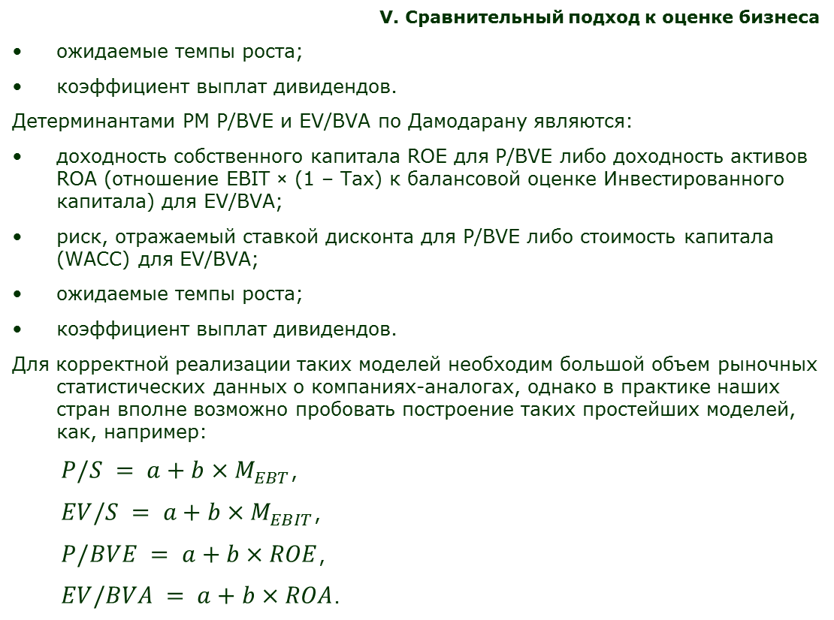
«Аспекты оценки бизнеса и частичных интересов»
V. Сравнительный подход к оценке бизнеса
• ожидаемые темпы роста;
• коэффициент выплат дивидендов.
Детерминантами РМ P/BVE и EV/BVA по Дамодарану являются:
• доходность собственного капитала ROE для P/BVE либо доходность активов ROA (отношение EBIT × (1 – Tax) к балансовой оценке Инвестированного капитала) для EV/BVA;
• риск, отражаемый ставкой дисконта для P/BVE либо стоимость капитала (WACC) для EV/BVA;
• ожидаемые темпы роста;
• коэффициент выплат дивидендов.
Для корректной реализации таких моделей необходим большой объем рыночных статистических данных о компаниях-аналогах, однако в практике наших стран вполне возможно пробовать построение таких простейших моделей, как, например:
$P/S = a+b×M_{EBT}$,
$EV/S = a+b×M_{EBIT}$,
$P/BVE = a+b×ROE$,
$EV/BVA = a+b×ROA$.
Киев, УОО, 25 – 26 октября 2018

Slide 65
«Аспекты оценки бизнеса и частичных интересов»
V. Сравнительный подход к оценке бизнеса
А. Дамодаран отмечает, что для построения таких моделей использовались рыночные данные по акциям сотен и тысяч предприятий. Кроме того, то, что взаимосвязи будут линейными, остается под большим вопросом; теоретически в общем случае могут быть уместными более сложные связи (например, логарифмические или степенные).
8. Формулирование общепризнанных методов оценки сравнительного подхода.
8.1. Метод рынка капиталов – использует MM, основанные на цене миноритарных интересов (пакетов акций) компаний-аналогов.
8.2. Метод рыночных соглашений (метод рыночных сделок, метод компаний-аналогов – использует MM, основанные на цене контрольных интересов.
8.3. Метод прямого сравнения с ценами акций компании – объекта оценки. Специфика в условиях развивающихся рынков и манипуляции.
9. The Value of Nothing [19]:
9.1. Различие мультипликаторов компаний одного сектора может быть обусловлено отличиями самих компаний (темпы роста, ликвидность).
9.2. «В основе цен должны лежать ожидаемые в будущем результаты деятельности, так что использовать данные за прошлый период в знаменателе… можно лишь при условии, что знаменатель рассматривается как индикатор будущего».
9.3. Об этом же свидетельствуют непредвиденные, нетипичные доходы и расходы…
Киев, УОО, 25 – 26 октября 2018

Slide 66
«Аспекты оценки бизнеса и частичных интересов»
V. Сравнительный подход к оценке бизнеса
9.4. Разные принципы (нюансы) бухучета в разных странах.
10. Заключительные замечания.
10.1. Объективно и субъективно существуют проблемы с выбором компаний-аналогов и сбором информации об их важных характеристиках.
10.2. Принципиально, что ряд аналитиков указывают на неэффективность фондового рынка все-таки неэффективен, «рынок может ошибаться», «недооценивать» или «переоценивать» акции компаний-аналогов.
10.3. А. Дамодаран отмечает также, что «хотя возможность для предубеждений существует в любом подходе…, недостаток прозрачности предпосылок, лежащих в основе сравнительной оценки, делает данный подход особенно подверженным манипуляциям».
10.4. Тем не менее, Е. Чиркова отмечает ряд ситуаций, когда применение сравнительного подхода объективно выходит на первый план:
• упрощенная, «мгновенная» оценка, когда нет времени для сложных расчетов;
• недостаток исходных данных для сложных моделей доходного подхода;
• объективная невозможность прогнозирования на долгосрочную перспективу;
• верификация значений стоимости, полученных другими подходами;
• ситуация, пока неактуальная для Украины, но распространенная в практике многих стран: использование стоимости, полученной сравнительным подходом, в практике судопроизводства.
Киев, УОО, 25 – 26 октября 2018

Slide 67
«Аспекты оценки бизнеса и частичных интересов»
VI. Проблематика интерпретации (согласования) результатов
1. IVS 2017 [2] указывает:
• оценщикам не обязательно использовать более одного метода для оценки актива, если они уверены в точности и надежности использования одного метода, учитывая условия задания на оценку;
• однако им следует рассмотреть возможность использования нескольких подходов и методов для получения надежного вывода о стоимости, особенно если нет достаточного объема наблюдаемых рыночных данных, необходимых для одного метода;
• при использовании более чем одного подхода и метода заключение о стоимости на основе этих множественных подходов и/или методов должно быть обоснованным, а процесс анализа и приведения различных значений стоимости к одному значению, без усреднения, оценщик должен описать в отчете;
• если различные подходы и/или методы приводят к расходящимся значениям стоимости, оценщик должен выполнить проанализировать причины такого отличия, поскольку обычно неуместно просто взвесить два или более расходящихся значений стоимости. В таких случаях оценщикам следует определить, какой из подходов и/или методов обеспечивает более обоснованное значение стоимости.
Киев, УОО, 25 – 26 октября 2018

Slide 68
«Аспекты оценки бизнеса и частичных интересов»
VI. Проблематика интерпретации (согласования) результатов
2. В то же время Стандарты RICS [3] говорят, что:
• во многих случаях может быть необходимо применить несколько методов оценки, особенно когда отсутствует достаточная информация или факты, позволяющие оценщику сделать вывод на основании единственного метода;
• тогда при согласовании оценщик может использовать дополнительные техники, например, взвешивая результаты, полученные разными методами;
• оценщик должен рассмотреть все подходы к оценке и указать, почему конкретный подход не был использован.
3. Исходя из этого, обычная практика такова.
3.1. Усреднение, видимо, возможно, когда значения стоимости в разных подходах отличаются незначительно (так, по «молчаливой договоренности» украинских оценщиков на сегодняшний день это отличия на уровне ± 5 – 10% от среднего).
3.2. Усреднение значений стоимости с выбранными удельными весами, которые отражают особенности компании, качество и достоверность исходных данных и то, насколько инвесторы, принимая решения, основываются на результатах, полученных тем или иным методом, чревато:
• необоснованностью значений удельных весов (в условиях Украины подобных исследований не проводилось);
• опасностью получить вместо трех обоснованных значений стоимости –
одного необоснованного.
Киев, УОО, 25 – 26 октября 2018

Slide 69
«Аспекты оценки бизнеса и частичных интересов»
VI. Проблематика интерпретации (согласования) результатов
Описанный в литературе Метод анализа иерархий эти проблемы снимает только частично.
Тем не менее, Пратт и Фишмен [5] в свое время рекомендовали в первую очередь именно такое выполнение интерпретации результатов оценки. При этом они различали подход, основанный на математическом взвешивании, и подход, основанный на субъективном взвешивании. «…определение заключительной оценки стоимости поддерживается словесным описанием факторов, влияющих на нее, по мнению оценщика. Основания для получения этой заключительной оценки, однако, будут объяснены в повествовательном обсуждении проблемы и не будут опираться на математические выкладки».
Свое мнение о разумности применения взвешивания они комментируют так:
• этот способ помогает пользователю Отчета понять ход мысли оценщика;
• математическое взвешивание значений представлено в такой форме только для того, чтобы помочь пользователю понять суждение Оценщика о степени доверия к каждому использованному подходу, и не является точной наукой;
• «…чем шире размах индивидуальных оценок, полученных разными методами, тем менее полезно математическое взвешивание».
Характерно, что в США Федеральная налоговая служба не поддерживает использование математического взвешивания.
Киев, УОО, 25 – 26 октября 2018

Slide 70
«Аспекты оценки бизнеса и частичных интересов»
VI. Проблематика интерпретации (согласования) результатов
3.3. Наиболее популярной (в условиях Украины) реализацией процедуры интерпретации результатов оценки является выбор одного значения, которое получено с использованием подхода, наиболее отражающего представления типичного инвестора, действующего на данном рынке.
В этом случае оценщик опирается на наиболее обоснованный подход из всех примененных, а остальные обычно используются для подтверждения или проверки результата, полученного с помощью выбранного подхода.
Факторы, определяющие выбор Оценщиком результатов подхода / метода оценки, могут быть сведены к следующим:
• характер бизнеса;
• цель оценки;
• базовые допущения об объекте оценки, положенные в основу работы, например: рассматривается ли компания как действующее предприятие или как набор активов к распродаже и долгов, которые необходимо погасить за счет доходов от реализации активов; является ли предметом оценочного исследования стоимость интереса контрольного или миноритарного;
• количество и качество доступной информации, положенной в основу расчетов при определении стоимости в рамках того или иного подхода / метода.
В частности, такую методологию согласования результатов поддерживает, опираясь на логику (покупателя и продавца) и здравый смысл, и Ю. Козырь [13].
Киев, УОО, 25 – 26 октября 2018

Slide 71
«Аспекты оценки бизнеса и частичных интересов»
VI. Проблематика интерпретации (согласования) результатов
4. The Value of Nothing [19]:
4.1. «Взвешивание» результатов: «По мнению Института оценщиков бизнеса США, такой подход необходим практически во всех случаях… Хотя на первый взгляд это выглядит довольно убедительным, возникает закономерный вопрос о том, как именно определять вес каждой методологии оценки, и однозначного ответа на этот вопрос нет».
4.2. В оценке бизнеса после 2003 года наметилась четкая тенденция: «Вместо того, чтобы выводить среднее на основе результатов различных методов… теперь для компаний определенного типа некоторые методы превосходят по важности все остальные… появились предположения о том, что некоторые методологии следует считать правильными, а все остальные – вполне откровенно – должны следовать за лидером и быть подогнаны таким образом, чтобы не портить картину. И сейчас процедура определения приоритетной методологии в каждом конкретном случае требует немалого мастерства и представляет собой значительную сложность».
Киев, УОО, 25 – 26 октября 2018

Slide 72
«Аспекты оценки бизнеса и частичных интересов»
VII. Оценка частичных интересов
1. Существует ряд факторов, которые влияют на стоимость, однако не могут быть учтены непосредственно в рамках методологий какого-либо из 3 основных подходов к оценке.
В частности, иногда в самом конце оценочного исследования для корректного определения стоимости объекта оценки – частичных интересов в предприятии – используются скидки (дисконты), уменьшающие значение стоимости, либо надбавки (премии), значение стоимости увеличивающие.
2. Под «частичными интересами», или корпоративными правами здесь подразумеваем права лица, которому принадлежит доля в уставном капитале (имуществе) хозяйственной организации, и эти права включают правомочия:
• на участие этого лица в управлении этой хозяйственной организацией,
• на получение определенной части прибыли (дивидендов) данной организации и активов в случае ликвидации последней в соответствии с законом, а также
• другие правомочия, предусмотренные законом и уставными документами.
Юридические аспекты!
Здесь мы рассматриваем в первую очередь оценку пакетов простых акций; оценка долей в уставном капитале других видов хозяйственных обществ основывается на той же логике, однако требует анализа соответствующей правовой базы, определяющей деятельность этих обществ.
Киев, УОО, 25 – 26 октября 2018

Slide 73
«Аспекты оценки бизнеса и частичных интересов»
VII. Оценка частичных интересов
3. Хитчнер [14] и Пратт [15] указывают, что дисконты (и, соответственно, премии как обратные им величины) в зависимости от причин их появления можно разделить на 2 группы:
• дисконты на уровне компании;
• дисконты на уровне акционера (собственника).
3.1. Дисконты на уровне компании затрагивают всех акционеров и требуют явной количественной оценки уровня риска. К ним относят дисконты, например, связанные с:
• наличием ключевых фигур (труднозаменимых работников), обеспечивающих уровень доходов компании;
• малым размером компании;
• неоднородностью (непривлекательностью набора) активов;
• риском негативного изменения клиентской базы и круга поставщиков;
• трудностями вхождения на рынок;
• потенциальными обязательствами (проявлением специфических факторов, связанных с деятельностью компании и отсутствующих на дату оценки).
Эти дисконты применяются перед применением дисконтов на уровне акционеров.
Киев, УОО, 25 – 26 октября 2018

Slide 74
«Аспекты оценки бизнеса и частичных интересов»
VII. Оценка частичных интересов
3.2. Дисконты на уровне акционера (связанные с присущими акционеру условиями владения акциями) отражают влияние факторов, относящихся к собственности конкретных акционеров и связанных с общим количеством акционеров компании, возможных особенных отношений между ними, типами акций, эмитированных компанией. Сюда относятся в первую очередь дисконты:
• за отсутствие прав контроля (DLOC) и
• за недостаточную ликвидность (DLOM).
Для проявления каждого из дисконтов имеются экономические основания, которые должны быть проанализированы в каждой конкретной ситуации. Их мы и будем рассматривать в первую очередь.
4. Известно, что обычно стоимость 1 акции компании в небольшом пакете на открытом рынке заметно ниже, чем стоимость такой же акции в крупном пакете (и чем пропорциональная доля в стоимости предприятия как целого). Обычно это объясняют тем, что элементы контроля за деятельностью компании, связанные с тем или иным крупным пакетом акций, имеют свою цену.
Поэтому отсутствие или очень слабое влияние на деятельность компании ведет к увеличению риска для миноритарного акционера и, соответственно, необходимости применения дисконта за отсутствие прав контроля (дисконта за миноритарную долю собственности).
Киев, УОО, 25 – 26 октября 2018

Slide 75
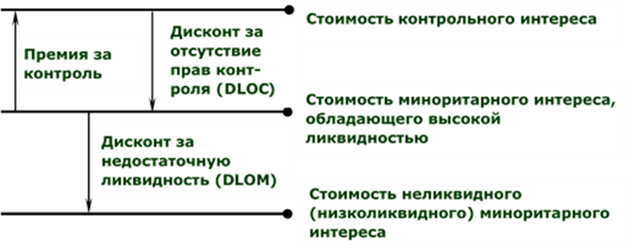
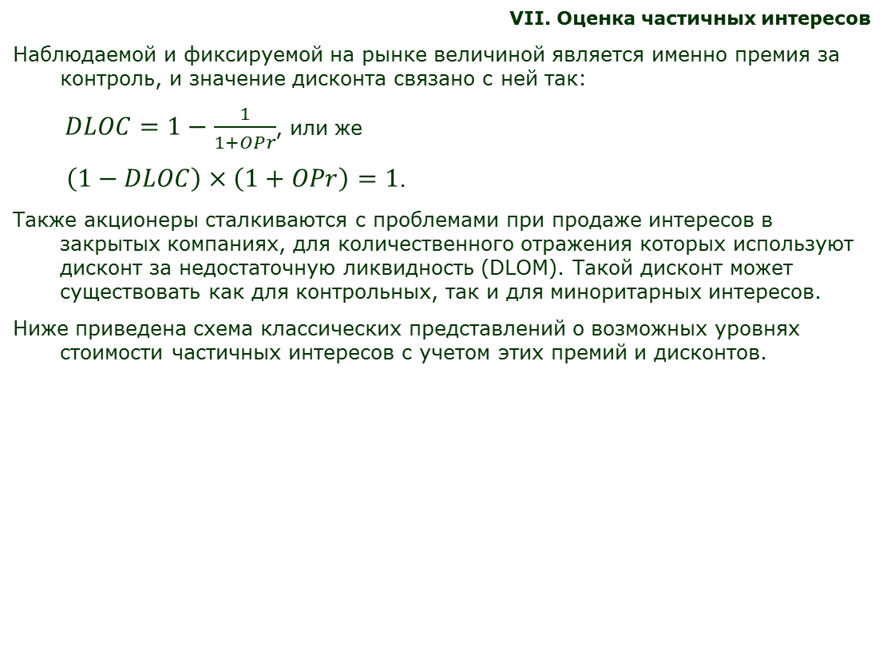
«Аспекты оценки бизнеса и частичных интересов»
VII. Оценка частичных интересов
Наблюдаемой и фиксируемой на рынке величиной является именно премия за контроль, и значение дисконта связано с ней так:
$DLOC=1−\frac{1}{1+OPr}$, или же
$\left(1−DLOC\right)×\left(1+OPr\right)=1$.
Также акционеры сталкиваются с проблемами при продаже интересов в закрытых компаниях, для количественного отражения которых используют дисконт за недостаточную ликвидность (DLOM). Такой дисконт может существовать как для контрольных, так и для миноритарных интересов.
Ниже приведена схема классических представлений о возможных уровнях стоимости частичных интересов с учетом этих премий и дисконтов.
Киев, УОО, 25 – 26 октября 2018

Slide 76
«Аспекты оценки бизнеса и частичных интересов»
VII. Оценка частичных интересов
5. Дисконты и премии, связанные с правами контроля.
5.1. Каждая простая акция предоставляет своему собственнику-акционеру одинаковую совокупность прав, в том числе в первую очередь права на:
• участие в управлении акционерным обществом (путем голосования на общем собрании акционеров);
• получение части дохода в виде дивидендов;
• в случае ликвидации общества получение части его имущества (или его стоимости);
• получения информации о хозяйственной деятельности общества.
Также целый ряд прав акционеров (а также участников других видов хозяйственных обществ) установлены соответствующим национальным законодательством, а также в некоторых случаях – учредительными документами самой компании.
В зависимости от этого уровней контроля (и связанных с ними объемов прав) несколько, поэтому логично предположить, что и стоимость этих прав будет разной в зависимости от размера пакета.
Для компании, ликвидация которой в ближайшие годы не предвидится, а стоимость права получения информации о ее деятельности мала по сравнению со стоимостью других прав, можно предположить, что стоимость пакета состоит из 2 компонентов.
Киев, УОО, 25 – 26 октября 2018

Slide 77
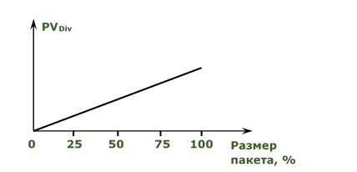
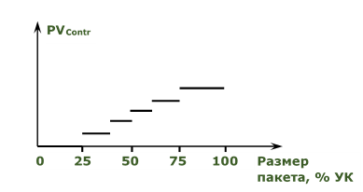

«Аспекты оценки бизнеса и частичных интересов»
VII. Оценка частичных интересов
Для компании, ликвидация которой в ближайшие годы не предвидится, а стоимость права получения информации о ее деятельности мала по сравнению со стоимостью других прав, можно предположить, что стоимость пакета состоит из 2 компонентов.
${PV}_{BlocSh} = {PV}_{Contr}+{PV}_{Div}$.
Посмотрим, как зависит стоимость каждого из компонентов от размера пакета.
При наложении графиков один на другой получаем общую
зависимость для PVBlocSh.
Киев, УОО, 25 – 26 октября 2018

Slide 78
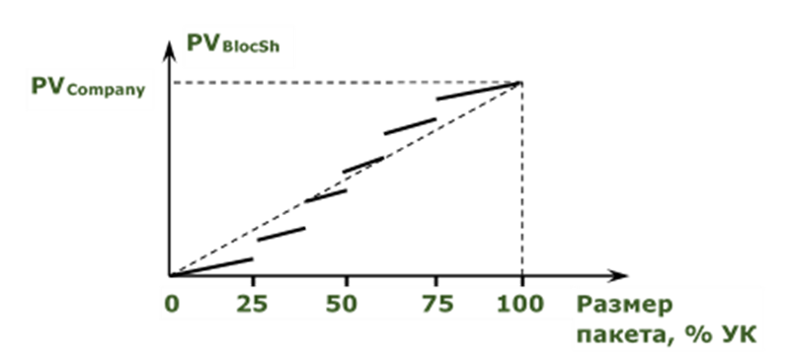
«Аспекты оценки бизнеса и частичных интересов»
VII. Оценка частичных интересов
Важно понимать, что на данной зависимости:
• стоимость 100% в УФ АО должна соответствовать рыночной стоимости компании в целом PVComp;
• диагональ демонстрирует значение стоимости, соответствующее просто пропорциональной доле в стоимости 100%-ного интереса в компании;
• стоимость пакета размером менее 25% может быть значительно ниже стоимости пропорциональной доли в уставном капитале (УК);
• стоимость пакета размером свыше 75%, но менее 100% УК может даже незначительно превышать стоимость пропорциональной доли в УК;
Киев, УОО, 25 – 26 октября 2018

Slide 79
«Аспекты оценки бизнеса и частичных интересов»
VII. Оценка частичных интересов
• стоимость пакета размером свыше 75%, но менее 100% УК может даже незначительно превышать стоимость пропорциональной доли в УК;
• вид зависимости – вполне универсальный и логичный; однако, он вряд ли может быть когда-либо подтвержден одновременными фактическими рыночными данными.
Кроме того, практическое определении значений премий / дисконтов в каждом случае зависит еще как минимум от 2 факторов:
• распределения остальных акций и
• существует ли с точки зрения инвестора ценность реализации этих прав контроля.
Десмонд и Келли [16] отмечают: «Это вовсе не означает, что все сделки с мелкими пакетами акций осуществляются или должны осуществляться с дисконтом. Например, если миноритарный интерес способствует контролю над предприятием, то такой пакет акций наоборот заслуживает премии… Оценщик должен учитывать все варианты специальной стоимости и ограничения, которые могут существовать для оцениваемого миноритарного интереса».
Аналогично отмечал и Маркус [17]: «Хотя существует естественная склонность рассматривать имеющиеся рыночные данные как некую догму, премии и скидки не должны применяться по принципу включателя света…
Киев, УОО, 25 – 26 октября 2018

Slide 80
«Аспекты оценки бизнеса и частичных интересов»
VII. Оценка частичных интересов
Скидки или премии должны применяться с учетом определенных фактов и обстоятельств, которые могут вызвать больший или меньший размер соответствующих поправок… В любом случае правильное применение этих поправок обусловлено субъективными суждениями, для подобающего вынесения которых требуется опыт и понимание лежащих в основе рыночных данных».
5.2. В практике развитых стран (кроме США) оценщики зачастую опираются на результаты статистических исследований данных, зафиксированной на фондовом рынке США. «Причин доминирования данных американской статистики, на которые ссылаются и оценщики в других странах, много. Это и наивысшая в мире степень развития фондового рынка (ликвидность, прозрачность, обилие объективной информации), и объем рынка, позволяющий формировать значительные массивы статистической информации… Хотя перенесение выводов, сделанных на основании статистических данных о сделках, имевших место в других экономических условиях и в другом правовом поле, является явной «натяжкой», данный подход (за неимением лучшего) широко применяется, поэтому ознакомление с результатами соответствующих статистических исследований необходимо» [18].
Также важно: все аналитические исследования, посвященные премиям / дисконтам, основаны на анализе стоимостей акций – индикаторов стоимости Собственного капитала. Поэтому и применяться в расчетах они должны именно к стоимости Собственного, а не Инвестированного
капитала (EV).
Киев, УОО, 25 – 26 октября 2018

Slide 81
«Аспекты оценки бизнеса и частичных интересов»
VII. Оценка частичных интересов
5.3. Пратт и Фишмен [5] указывают основные факторы, которые влияют на взаимосвязь между размером частичных интересов и уровнем их контроля:
• факторы, которые могут увеличить премию за контроль и дисконт за отсутствие прав контроля к соответствующим частичным интересам:
- существование неголосующих акций,
- пренебрежение интересами миноритарных акционеров со стороны менеджмента компании и / или собственников контрольного пакета;
• факторы, которые могут уменьшить премию за контроль и дисконт за отсутствие прав контроля к соответствующим частичным интересам:
- наличие достаточного количества голосов у миноритарных акционеров для выбора своего представителя в менеджмент компании,
- наличие достаточного количества голосов для блокировки некоторых решений общего собрания (согласно нормативной базе либо уставу и т.д.),
- существование местных законов (закон штата в США), дающих некоторые дополнительные права миноритарным акционерам.
• факторы, которые могут увеличить или уменьшить премию за контроль и дисконт за отсутствие прав контроля:
- распределение остальных акций.
Киев, УОО, 25 – 26 октября 2018

Slide 82
«Аспекты оценки бизнеса и частичных интересов»
VII. Оценка частичных интересов
Понимание индивидуального влияния этих факторов на конкретные выявленные и используемые рыночные данные очень важно для верной и логичной интерпретации числовых значений дисконтов и премий, приведенных в таблицах ниже.
Т.е., эти поправки очень часто объективно существуют. Однако при окончательном определении их размера в конкретной работе Оценщик должен понимать, что:
• некоторые, вроде как и контрольные интересы, по ряду объективных причин могут не обеспечивать собственнику ожидаемого контроля, а
• миноритарные интересы – могут, наоборот, иметь элементы так называемого «отрицательного контроля», позволяя блокировать некоторые решения собственников контрольных интересов.
5.4. Результаты исследований Mergerstat Review.
Значения премий по исследованиям Mergerstat определялись как превышение цены сделки с контрольными интересами относительно рыночной цены акций компании в мелких пакетах, зафиксированной за 5 рабочих дней до объявления о сделке с этими контрольными интересами. Значения дисконтов рассчитывались по формуле, указанной выше.
Киев, УОО, 25 – 26 октября 2018

Slide 83
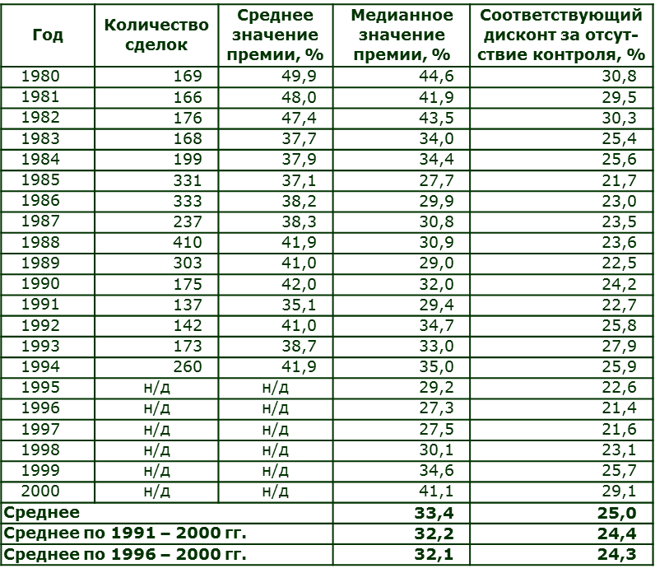
«Аспекты оценки бизнеса и частичных интересов»
VII. Оценка частичных интересов
Киев, УОО, 25 – 26 октября 2018

Slide 84
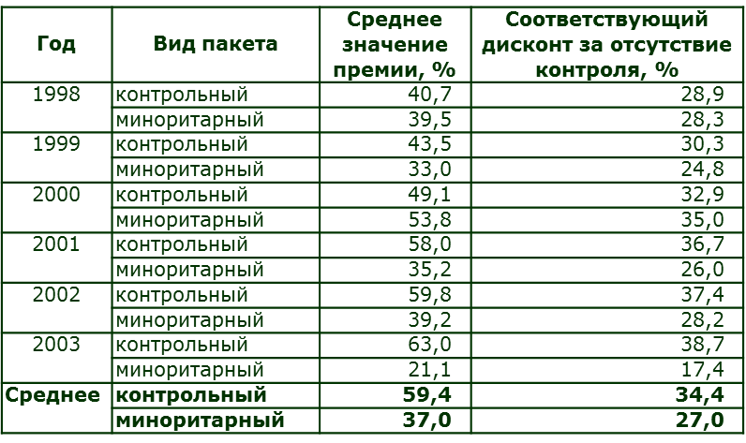
«Аспекты оценки бизнеса и частичных интересов»
VII. Оценка частичных интересов
Чиркова [9], ссылаясь на тот же Mergerstat, приводит более современные данные. Интересно, что здесь выделены отдельно премии за контрольные (более 50% УК) и крупные миноритарные (10–50% УК) пакеты. Однако здесь речь идет не о медианных, а о средних значениях премий.
Также для этих данных указано, что все расчеты приведены «без отрицательных премий», то есть не учитывались те случаи, когда контрольные интересы приобретались с дисконтом(!) по сравнению с миноритарными.
Киев, УОО, 25 – 26 октября 2018

Slide 85
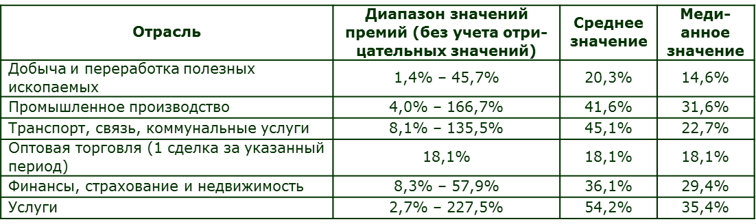
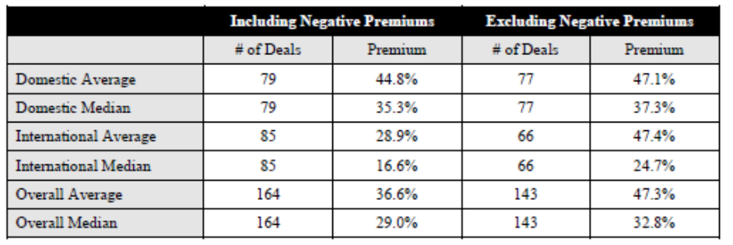
«Аспекты оценки бизнеса и частичных интересов»
VII. Оценка частичных интересов
5.6. Актуальные исследования Mergerstat / BVR Control Premium Study (с 2001): www.bvresources.com/products/factset-mergerstat-bvr-control-premium-study
Пример: контрольные премии в разрезе некоторых отраслей, Q1 2008.
Пример: контрольные премии в разрезе рынков, Q3 2016.
Киев, УОО, 25 – 26 октября 2018

Slide 86
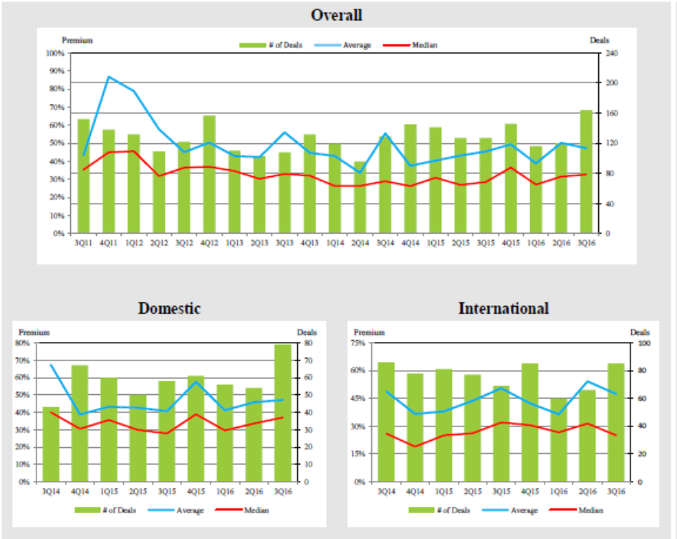
«Аспекты оценки бизнеса и частичных интересов»
VII. Оценка частичных интересов
Пример: динамика контрольных премий в разрезе рынков, Q3 2016 – Q3 2014.
Киев, УОО, 25 – 26 октября 2018

Slide 87
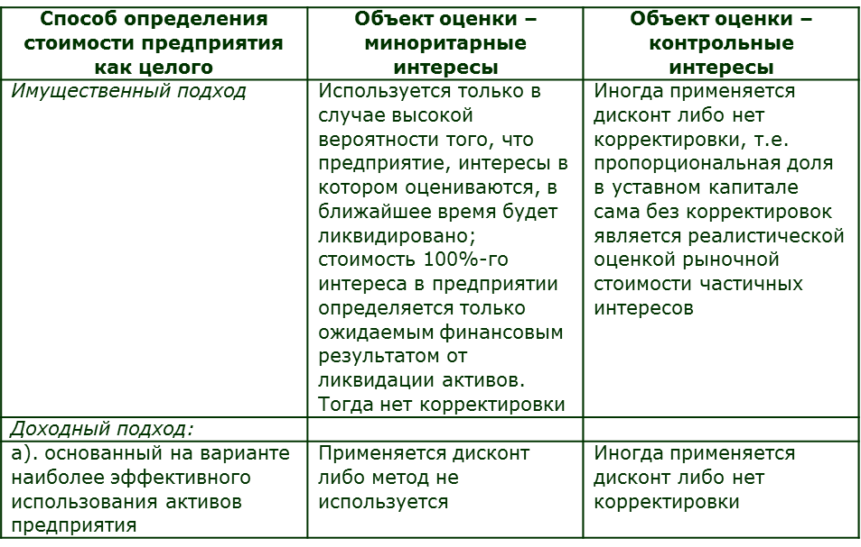
«Аспекты оценки бизнеса и частичных интересов»
VII. Оценка частичных интересов
5.7. Метод дисконтирования дивидендов.
5.8. Размер оцениваемых интересов и применимость методов оценки компании в целом.
Киев, УОО, 25 – 26 октября 2018

Slide 88
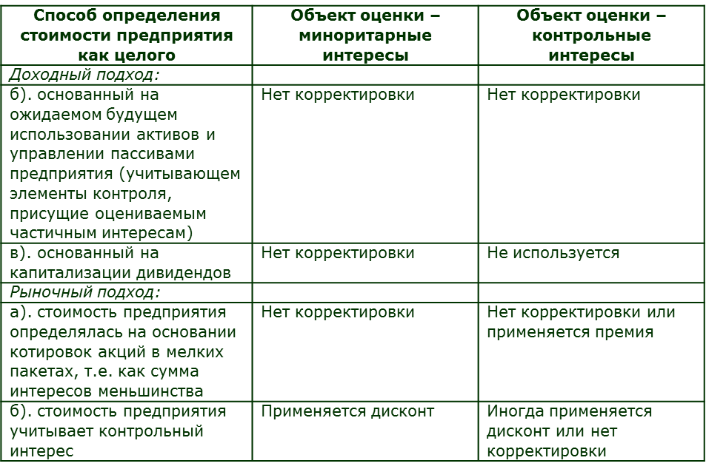
«Аспекты оценки бизнеса и частичных интересов»
VII. Оценка частичных интересов
Киев, УОО, 25 – 26 октября 2018

Slide 89
«Аспекты оценки бизнеса и частичных интересов»
VII. Оценка частичных интересов
6. Дисконты за недостаточную ликвидность (DLOM).
6.1. Вообще риск недостаточной ликвидности влияет на стоимость и контрольных, и миноритарных интересов. Однако большинство аналитиков считают, что значения дисконта за недостаточную ликвидность для контрольных интересов заметно меньше, чем для миноритарных интересов.
Пратт и Фишмен [5] выделяют следующие основные факторы, оказывающие влияние на ликвидность интересов в компании:
• факторы, увеличивающие дисконт за низкую ликвидность:
- ограничения на осуществление сделок;
- небольшой размер дивидендов или их отсутствие;
- плохие перспективы выставления компании на продажу (ограничения в учредительных документах).
• факторы, уменьшающие дисконт за низкую ликвидность:
- ограниченность доступного рынка, покупатели на котором могли бы заинтересоваться приобретением этих акций;
- большой размер выплачиваемых дивидендов.
6.2. Помимо этого, часто со ссылками на решения суда, в литературе описывают еще много факторов, на которые оценщику следует обратить внимание в связи с анализом уровня ликвидности:
• доступность финансовой отчетности, наличие аудиторских заключений, обзоров деятельности компании; ее стабильность и уровень показателей,
Киев, УОО, 25 – 26 октября 2018

Slide 90
«Аспекты оценки бизнеса и частичных интересов»
VII. Оценка частичных интересов
• адекватность проводимой компанией политики дивидендных выплат,
• уровень управления компанией; квалификация и надежность менеджмента,
• количество акционеров (компании с бóльшим количеством акционеров легче соглашаются на сделки),
• количество собственников долей с существенным уровнем контроля,
• количество потенциальных покупателей акций компании,
• доступ к рынкам капиталов (низкая кредитуемость менее привлекательна),
• размер бизнеса (считается, что крупная компания обладает большей привлекательностью),
• компании в быстроразвивающихся отраслях могут обладать большей ликвидностью и привлекать больший интерес,
• наличие незавершенных судебных процессов,
• взаимоотношения между акционерами – мажоритариями и
миноритариями (согласованные отношения могут снизить
дисконт, враждебные – увеличить).
6.3. DLOM для контрольных интересов.
Сам факт существования дисконта за низкую ликвидность для контрольных интересов не общепризнан и не подтвержден прямыми эмпирическими данными.
Киев, УОО, 25 – 26 октября 2018

Slide 91
«Аспекты оценки бизнеса и частичных интересов»
VII. Оценка частичных интересов
Однако, по Хитчнеру [14], для смены собственника контрольная доля публичной компании в США требуется около 3 дней (по Пратту [5] – 5 дней). В то же время для закрытых компаний в течение 2000 – 2002 годов срок, необходимый для продажи бизнеса, находился в диапазоне 170 – 230 дней. Сроки реализации очень велики, поэтому появляется риск изменения экономических условий и, следовательно, отклонения цены от ожидаемой.
Кроме того, продаже закрытой компании предшествует подготовительный период, связанный с оплатой юридических, аудиторских, оценочных услуг, регистрацией изменений в юридические документы и пр.
В свете этого многие аналитики считают, что именно для контрольных интересов «размеры скидок за недостаточную ликвидность обычно колеблется от 0 до 20%, в зависимости от конкретных факторов и обстоятельств, а также от используемого для приблизительного учета скидки метода оценивания».
6.4. DLOM для миноритарных интересов. В международной оценочной практике считается явлением общепризнанным.
Очень большое количество эмпирических исследований разных лет сводятся в основном к 2 типам:
• исследования IPO. Сравнительный анализ цен, зафиксированных при первичном размещении акций, и цен трансакций внутри тех же компаний в тот период, когда они еще были закрытыми (до осуществления IPO);
• исследования ограниченных акций (Restricted stocks).
Киев, УОО, 25 – 26 октября 2018

Slide 92
«Аспекты оценки бизнеса и частичных интересов»
VII. Оценка частичных интересов
Большое количество результатов исследований приведено в [5, 11, 14]. Обобщенные эмпирические данные говорят о среднем уровне дисконта за недостаточную ликвидность 30 – 40%. Характерно, что Федеральная налоговая служба и суды в США признают это явление и применяют в процессе рассмотрения дел дисконты именно на таком уровне.
Хитчнер [14] по результатам анализа DLOM делает ряд важных выводов, а именно:
• чем меньше размер компании, тем больше значение DLOM;
• ограниченные акции по некоторым причинам характеризуются все-таки более высокой ликвидностью, чем акции закрытых компаний;
• «слепое следование эмпирическим исследованиям или скидкам, объявляемых по решению судов, представляется излишним упрощением…, поскольку каждая оценка опирается на собственные уникальные факты и обстоятельства, которые должны отражаться при отборе скидок»;
• оценщикам не всегда удается четко обосновать значение дисконта, даже с использованием глубокого анализа доступных данных;
• для большинства закрытых компаний во многих случаях минимальное значение DLOM может быть принято на уровне средних дисконтов, установленных в исследованиях ограниченных акций.
Он же упоминает о нескольких количественных моделях, позволяющих при наличии определенных исходных данных непосредственно рассчитывать DLOM либо комбинацию DLOM и DLOC.
Киев, УОО, 25 – 26 октября 2018

Slide 93
«Аспекты оценки бизнеса и частичных интересов»
VII. Оценка частичных интересов
7. Другие виды дисконтов, которые нечасто рассматриваются при оценке частичных интересов.
Иногда эти дисконты можно учесть при определении нормы отдачи или корректировке рыночных мультипликаторов, иногда – путем расчета и учета как отдельной поправки. Сюда относят, в частности:
7.1. Дисконт за ключевую фигуру (ограниченность менеджмента). Особенно для небольших компаний типичной может быть ситуация, когда вклад одного человека или ограниченного числа менеджеров в бизнес может значительно определять уровень его текущей и будущей доходности.
7.2. Дисконт за блок ценных бумаг. Размер пакета ценных бумаг может быть значительно больше «относительно масштаба реальных продаж на существующем рынке». Видимо, тогда цена такого пакета для того, чтобы он мог бы быть продан как целый, может быть установлена на уровне ниже рыночных котировок. Дисконт определяется такими факторами, как:
- размер пакета по сравнению с общим объемом выпущенных компанией акций;
- размер пакета по сравнению с ежедневным объемом продаж акций;
- время, необходимое для размещения этих акций на рынке таким образом, чтобы не произошло «обрушение» рынка.
Киев, УОО, 25 – 26 октября 2018

Slide 94
«Аспекты оценки бизнеса и частичных интересов»
VII. Оценка частичных интересов
7.3. Дисконт за неоднородность активов («portfolio»-дисконт). В случае нетипичного состава активов или сочетания разнородных видов деятельности внутри одной компании покупатель, приобретающий компанию в определенной отрасли, может не согласиться в полной мере оплачивать те активы или те виды деятельности, которые его не интересуют. Дисконт за неоднородность активов и должен отразить влияние на стоимость объекта оценки «недоиспользования» активов и / или отсутствие синергетических связей между ними или разнородными бизнесами.
8. Заключительные замечания.
8.1. Подходы к оценке долей в уставном капитале обществ с ограниченной ответственность, обществ с дополнительной ответственностью, полных и коммандитных обществ - аналогичны и требуют только учета особенностей нормативной базы, регламентирующей их деятельность.
8.2. Мы постарались показать, что пути решения задачи оценки частичных интересов для всех возможных конкретных ситуаций принципиально не могут быть жестко алгоритмизированы и зависят от многих обстоятельств, в частности таких, как:
• размер оцениваемых интересов и распределение остальных интересов в компании;
• организационная форма компании и особенности ее функционирования;
Киев, УОО, 25 – 26 октября 2018

Slide 95
«Аспекты оценки бизнеса и частичных интересов»
VII. Оценка частичных интересов
• выбор методологии оценки непосредственно частичных интересов как таковых или посредством определения стоимости компании в целом;
• используемые подходы к оценке компании в целом – как контрольного интереса или как суммы интересов меньшинства;
• учтены / не учтены те или иные факторы, влияющие на стоимость оцениваемых контрольных интересов, при определении стоимости компании как целого.
8.3. Применение дисконтов и премий без понимания того, на чем основаны лежащие в их основе данные, могут привести к ошибке.
Результаты исследований описанных выше, должны быть правильно интерпре-тированы по отношению к оцениваемым интересам. Это требует от Оценщика здравого смысла, рассудительности и зачастую не до конца формализируемого учета конкретных особенностей каждой компании.
9. The Value of Nothing [19]:
«…независимо от тех цифр, которые мы получим с помощью всевозможных методов оценки, на практике компания, как и любой другой объект, стóит ровно столько, сколько за нее готовы заплатить.
Это самое главное правило оценки бизнеса.
Оно означает, что до тех пор, пока не появится реальная возможность продать компанию, никакие заявления о ее стоимости не могут считаться правильными или ошибочными».
Киев, УОО, 25 – 26 октября 2018

Slide 96
«Аспекты оценки бизнеса и частичных интересов»
Источники
[1] Валдайцев С. В. Оценка бизнеса: учеб. – 2-е изд., перераб. и доп. – М.: ТК Велби, Изд-во Проспект, 2004. – 360 с.
[2] Международные Стандарты Оценки 2017.
[3] Профессиональные Стандарты Оценки RICS 2014.
[4] Уолш К. Ключевые показатели менеджмента: Как анализировать, сравнивать и контролировать данные, определяющие стоимость компании: Пер. с англ. – 2-е изд. – М.: Дело, 2001. – 360 с.
[5] Фишмен Дж., Пратт Ш., Гриффит К., Уилсон К. Руководство по оценке стоимости бизнеса. / Пер. с англ. – М.: ЗАО «Квинто-Консалтинг», 2000. – 388 с. и более поздние переиздания.
[6] Лекции А. Дамодарана, перевод на русский; ссылка в интернете: https://www.youtube.com/watch?v=JgfICOrObOY&index=19&list=PLPRgMkhuuVWsYP0DLDvx-P_DWFSJ4l6eA.
[7] Григорьев В. В., Островкин И. И. Оценка предприятий. Имущественный подход. Учебно-практическое пособие. – М.: Дело, 1998. – 224 с.
[8] Коупленд Т., Коллер Т., Муррин Дж. Стоимость компании: оценка и управление. / Пер. с англ. – М.: ЗАО «Олимп-Бизнес», 2007. – 576 с.
[9] Чиркова Е. В. Как оценить бизнес по аналогии: Методологическое пособие по использованию сравнительных рыночных коэффициентов при оценке бизнеса и ценных бумаг. – М.: Альпина Бизнес Букс, 2005. – 194 с.
Киев, УОО, 25 – 26 октября 2018

Slide 97
«Аспекты оценки бизнеса и частичных интересов»
Источники
[10] Грегори А. Стратегическая оценка компаний: практическое руководство. / Пер. с англ. – М.: Квинто-Консалтинг, 2003. – 224 с.
[11] Г. Б. Смирницкий, А. Н. Чиркин. Оценка бизнеса: основы, инструментарий, практика. – К.: Издательство «Арт Экономи», 2013. – 312 с.
[12] Дамодаран А. Инвестиционная оценка. Инструменты и техника оценки любых активов. / Пер. с англ. – М.: Альпина Бизнес Букс, 2004. – 1342 с.
[13] Козырь Ю.В. Рекомендации по применению оценочных подходов и получению итоговой величины стоимости при оценке долей участия в компаниях. 25.02.2013 г. Источник информации: http://www.appraiser.ru/UserFiles/File/Articles/kozir/kozir-02-2013.pdf.
[14] Хитчнер Джеймс Р. Премии и скидки при оценке стоимости бизнеса. / Пер. с англ. – М.: Маросейка, 2008. – 176 с.
[15] Шеннон П. Пратт. Оценка бизнеса. Скидки и премии. = Business Valuation. Discounts and Premiums. Second Edition; Пер. с англ. – М.: Маросейка, 2011. – 412 с.
[16] Десмонд Г.М., Келли Р.Э. Руководство по оценке бизнеса. / Пер. с англ. – М.: РОО, 1995. – 272 с.
[17] Мельниченко С.А., Чиркин А.Н. Оценка пакетов акций // Практика оценки. – Киев: Издательство «Экономика». – 2008. – № 9(24). – 66 с.
[18] Курс лекций «Теория и практика оценки бизнеса в Украине». –
Киев: УОО, 1999. – 184 с.
Киев, УОО, 25 – 26 октября 2018

Slide 98
«Аспекты оценки бизнеса и частичных интересов»
Источники
[19] Рош Дж. Стоимость компании: От желаемого к действительному. / Пер. с англ. – Минск: Гревцов Паблишер, 2008. – 352 с.
Киев, УОО, 25 – 26 октября 2018

Slide 99
«Аспекты оценки бизнеса и частичных интересов»
Спасибо за Внимание!
chirkin.mrics@gmail.com
a.chirkin@uvecon.ua
Киев, УОО, 25 – 26 октября 2018

